Slide 1
Νευροφυσιολογία
Ανοικτά Ακαδημαϊκά Μαθήματα στο ΤΕΙ Αθήνας
Ενότητα 3: Νευρικό σύστημα (γ’ μέρος) - Ειδικές αισθήσεις – Ύπνος
Mαρία Bενετίκου, MD, MSc, DipEndo, PhD,
Ιατρός ενδοκρινολόγος, καθηγήτρια παθοφυσιολογίας – νοσολογίας, διδάκτωρ πανεπιστήμιου Αθηνών και Λονδίνου
Τμήμα Φυσικοθεραπείας
Το περιεχόμενο του μαθήματος διατίθεται με άδεια Creative Commons εκτός και αν αναφέρεται διαφορετικά | Το έργο υλοποιείται στο πλαίσιο του Επιχειρησιακού Προγράμματος «Εκπαίδευση και Δια Βίου Μάθηση» και συγχρηματοδοτείται από την Ευρωπαϊκή Ένωση (Ευρωπαϊκό Κοινωνικό Ταμείο) και από εθνικούς πόρους.

Slide 2
Όραση
Τα μάτια είναι πολύπλοκα αισθητήρια που εξελίχθηκαν από πρωτόγονες ευαίσθητες «φωτοκηλίδες» στην επιφάνεια των ασπονδύλων. Κάθε μάτι, έχει μια στοιβάδα υποδοχέων, ένα σύστημα φακών που εστιάζει το φως πάνω σε αυτούς τους υποδοχείς, κι ένα σύστημα νεύρων που οδηγεί ώσεις από τους υποδοχείς αυτούς στον εγκέφαλο. Η εξωτερική προστατευτική του στοιβάδα είναι ο σκληρός χιτώνας που μπροστά μετατρέπεται στον κερατοειδή από όπου το φως περνά στον οφθαλμό. Μέσα από τον σκληρό υπάρχει ο χοριοειδής χιτώνας που περιέχει πολλά αγγεία για διατροφή του οφθαλμού. Μέσα από τον χοριοειδή, κι επικαλύπτοντας τα 2/3 του χοριοειδούς είναι ο αμφιβληστροειδής, ο νευρικός χιτώνας με τα κύτταρα των υποδοχέων.

Slide 3
Ανατομία οφθαλμού 1/2
Ο φακός του οφθαλμού, είναι μια διαφανής δομή που συγκρατείται στην θέση του με ένα ακτινωτό σύνδεσμο του φακού. Ο σύνδεσμος αυτός συνδέεται στην πεπαχυσμένη πρόσθια μοίρα του χοριοειδούς που καλείται ακτινωτό σώμα. Το ακτινωτό σώμα περιέχει ίνες κυκλοτερείς και επιμήκεις που συνδέονται κοντά στην ένωση κερατοειδούς και σκληρού. Μπροστά από τον φακό, βρίσκεται η ίριδα (αδιαφανής και χρωματιστή) που περιέχει κυκλοτερείς ίνες που συσπούν και ακτινωτές που διαστέλλουν την κόρη. Οι διαφορές στην διάμετρο της κόρης μπορούν να προκαλέσουν αλλαγές μέχρι και 5 φορές στο ποσό του φωτός που φτάνει στον αμφιβληστροειδή.

Slide 4
Ανατομία οφθαλμού 2/2
Το διάστημα μεταξύ του φακού και του αμφιβληστροειδούς γεμίζει από ένα διαυγές, ζελατινώδες υλικό που λέγεται υαλώδες σώμα. Το υδατώδες υγρό ένα διαυγές υγρό που παράγεται από το ακτινωτό σώμα, με διάχυση και ενεργητική μεταφορά διαχέεται μέσω της κόρης για να γεμίσει τον πρόσθιο θάλαμο του οφθαλμού. Φυσιολογικά επαναρροφάται μέσω ενός συστήματος σωληνίσκων στο κανάλι του Schlemm, ένα φλεβικό κανάλι στην ένωση της ίριδας και του κερατοειδούς (γωνία πρόσθιου θαλάμου). Εάν το ανωτέρω αποφραχθεί, αυτό οδηγεί σε αύξηση της ενδοφθαλμίου πιέσεως και ταυτόχρονη καταστροφή στις νευρικές ίνες του αμφιβληστροειδή και πρόκληση μιας σοβαρής οφθαλμικής νόσου το γλαύκωμα. Μια αιτία γλαυκώματος είναι η απόφραξη των σωληνίσκων (γλαύκωμα ανοιχτής γωνίας) και άλλη μία, η προς τα πρόσω κίνηση της ίριδος εμποδίζοντας την γωνία (γλαύκωμα κλειστής γωνίας).

Slide 5
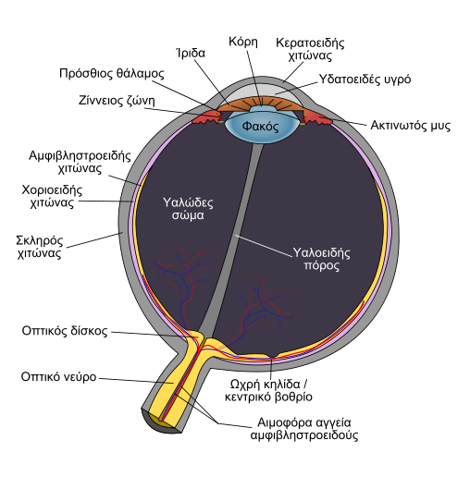
Ανατομικά στοιχεία οφθαλμού
“Schematic diagram of the human eye el”, από Badseed διαθέσιμο ως κοινό κτήμα

Slide 6
Αμφιβληστροειδής 1/6
Αυτός ο χιτώνας εκτείνεται μπροστά μέχρι το ακτινωτό σώμα. Περιέχει 10 στοιβάδες. Από έξω προς τα έσω είναι:
μελάγχρουν επιθήλιο,
στοιβάδα κωνίων και ραβδίων,
έξω αφοριστική,
έξω κοκκιώδης,
έξω δικτυωτή,
έσω κοκκιώδης,
έσω δικτυωτή,
στοιβάδα γαγγλιακών κυττάρων,
στοιβάδα ινών οπτικού νεύρου,
έσω αφοριστική.

Slide 7
Αμφιβληστροειδής 2/6
Ο αμφιβληστροειδής περιέχει τους οπτικούς υποδοχείς που είναι τα κωνία και τα ραβδία και 4 είδη νευρώνων:
Δίπολα κύτταρα,
Γαγγλιακά κύτταρα,
Οριζόντια κύτταρα,
Αμακρινικά κύτταρα.
Τα κωνία και τα ραβδία βρίσκονται μετά το χοριοειδή χιτώνα και συνάπτονται με τα δίπολα κύτταρα.

Slide 8
Αμφιβληστροειδής 3/6
Οι άξονες των γαγγλιακών κυττάρων συγκλίνουν και αφήνουν το μάτι, φεύγοντας σαν οπτικό νεύρο.
Τα οριζόντια κύτταρα ενώνουν υποδοχείς με άλλους υποδοχείς στην έξω δικτυωτή στοιβάδα.
Τα αμακρινικά κύτταρα ενώνουν γαγγλιακά κύτταρα στην έσω δικτυωτή στοιβάδα, και μπορεί να παρεμβάλλονται μεταξύ διπόλων και γαγγλιακών κυττάρων.
Υπάρχει σύγκλιση υποδοχέων σε δίπολα κύτταρα και διπόλων κυττάρων σε γαγγλιακά κύτταρα.

Slide 9
Αμφιβληστροειδής 4/6
Το μελάγχρουν επιθήλιο βρίσκεται σε άμεση επαφή με τον χοριοειδή χιτώνα. Τα νευρικά στοιχεία του αμφιβληστροειδή συνδέονται και στηρίζονται μεταξύ τους με νευρογλοιακά κύτταρα που λέγονται κύτταρα του Muller.
Το φως περνά μέσα από τα γαγγλιακά κύτταρα, και τα δίπολα για να φτάσει τα ραβδία και τα κωνία.
Το μελάγχρουν επιθήλιον περιέχει χρωστική και απορροφά τις ακτίνες του φωτός, εμποδίζοντας την αντανάκλαση των ακτίνων πίσω στον αμφιβληστροειδή. Μια τέτοια αντανάκλαση θα θόλωνε τις οπτικές εικόνες.

Slide 10
Αμφιβληστροειδής 5/6
3 mm από το μέσον του οπισθίου πόλου του οφθαλμού βγαίνουν το νεύρο και τα αγγεία του αμφιβληστροειδούς. Στην οφθαλμοσκόπηση αυτό το σημείο λέγεται οπτικός δίσκος. Στον δίσκο δεν υπάρχουν οπτικοί υποδοχείς κι έτσι η περιοχή λέγεται τυφλή κηλίδα.
Επίσης στον οπίσθιο πόλο του οφθαλμού, υπάρχει μία κιτρινωπή περιοχή, η ωχρά κηλίδα. Εκεί και το κεντρικό βοθρίο, το οποίο είναι η περιοχή του αμφιβληστροειδούς που στερείται ραβδίων αλλά υπάρχουν πολλά κωνία, λίγα κύτταρα και όχι αγγεία. Το βοθρίο είναι πολύ ανεπτυγμένο στους ανθρώπους, και εκεί η οπτική οξύτητα είναι μεγίστη.
Όταν εστιάζουμε σε ένα αντικείμενο, οι οφθαλμοί κινούνται έτσι ώστε να πέσει το φως στο βοθρίο!

Slide 11
Αμφιβληστροειδής 6/6
Οι αρτηρίες, τα αρτηρίδια και οι φλέβες στις επιφανειακές στοιβάδες του αμφιβληστροειδούς κοντά στην επιφάνεια του υαλώδους σώματος μπορεί να φανούν στο οφθαλμοσκόπιο. Επειδή, αυτή είναι μια περιοχή του σώματος όπου αρτηρίδια μπορεί να φανούν, η οφθαλμοσκόπηση είναι μεγάλης αξίας στο σακχαρώδη διαβήτη, στην υπέρταση και άλλες νόσους που έχουν επίδραση στα αγγεία. Τα αγγεία του αμφιβληστροειδούς δίνουν αίμα στα δίπολα και στα γαγγλιακά κύτταρα αλλά οι υποδοχείς τρέφονται από αγγεία του χοριοειδή χιτώνα.

Slide 12
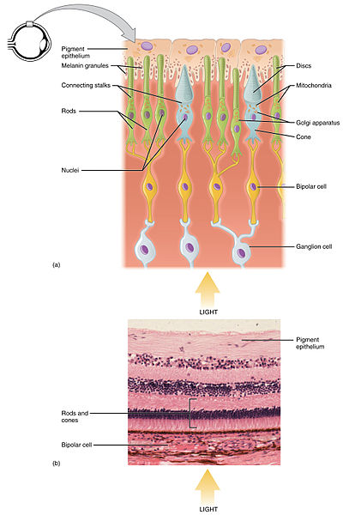
Αμφιβληστροειδής - κωνία και ραβδία
“1414 Rods and Cones”, από CFCF διαθέσιμο με άδεια CC BY 3.0

Slide 13
Στοιβάδες κυττάρων του αμφιβληστροειδούς
cse.iitk.ac.in

Slide 14
Κωνία και ραβδία, πυκνότητα των υποδοχέων
Από webexhibits.org διαθέσιμο με άδεια CC BY-NC-ND 3.0

Slide 15
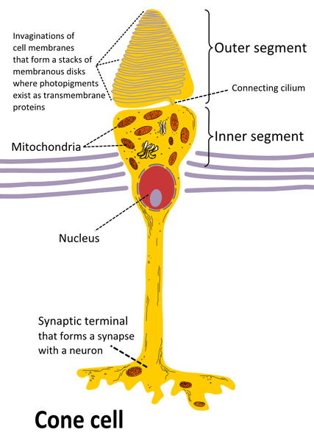
Λεπτομέρεια στα κωνία
“Cone cell en”, από Kruusamägi διαθέσιμο με άδεια CC BY-SA 3.0

Slide 16
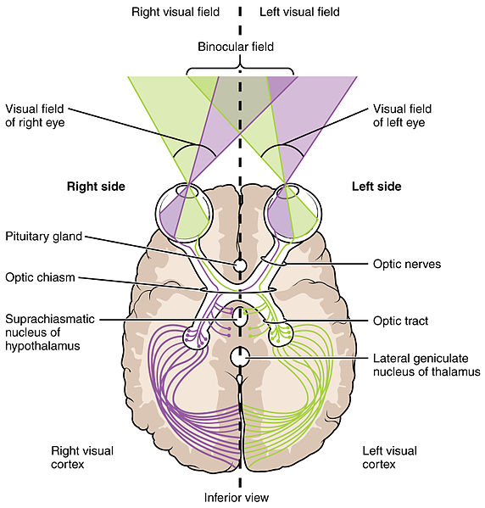
Νευρικές οδοί όρασης
“1420 Optical Fields”, από CFCF διαθέσιμο με άδεια CC BY 3.0

Slide 17
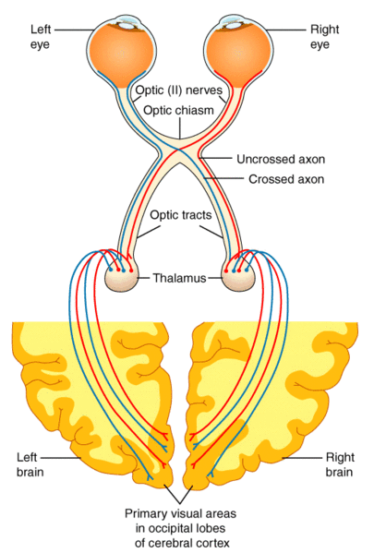
Νευρικές οδοί και προβολές στον οπτικό φλοιό
“Wiley Human Visual System”, από Pa042003 διαθέσιμο με άδεια CC BY-SA 3.0

Slide 18
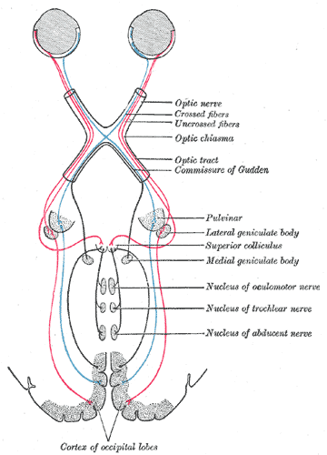
Εικόνα των νευρικών οδών στον εγκέφαλο
“Gray722”, από Pngbot διαθέσιμο ως κοινό κτήμα

Slide 19
Προβολή στον φλοιό 1/2
Οι άξονες των γαγγλιακών κυττάρων περνούν στο οπτικό νεύρο και οπτικό δεμάτιο για να φτάσουν στο πλάγιο γονατώδες σώμα που είναι μέρος του θαλάμου. Οι ίνες από κάθε ρινικό τμήμα του αμφιβληστροειδή χιάζονται στο οπτικό χίασμα. Στο γονατώδες σώμα, οι ίνες από το ρινικό μισό του ενός αμφιβληστροειδή και το κροταφικό μισό του άλλου ενώνονται με άλλους νευρώνες και σχηματίζεται το δεμάτιο γονατώδους σώματος-πληκτραίας σχισμής. Αυτό πηγαίνει στον ινιακό λοβό του εγκεφαλικού φλοιού, στην οπτική περιοχή (πρωτογενής φλοιός, ή περιοχή Brodmann’s 17). Αυτή βρίσκεται στα τοιχώματα της πληκτραίας σχισμής.

Slide 20
Προβολή στον φλοιό 2/2
Μερικές ίνες του οπτικού νεύρου πηγαίνουν προς τετράδυμο (άνω τετράδυμο) και διά μέσου αυτών (προσαγωγός οδός) δημιουργούνται τα αντανακλαστικά της κόρης (απαγωγό 3^{ο} νεύρο).
Μερικές ίνες από το οπτικό νεύρο πηγαίνουν προς υποθάλαμο σε έναν πυρήνα του τον υπερχιασματικό, που είναι το βιολογικό μας ρολόι και συγχρονίζει ενδοκρινικές λειτουργίες και τους βιορυθμούς μας (τον κύκλο - φωτός σκότους).

Slide 21
Υποδοχείς όρασης 1/5
Κάθε ραβδίο και κωνίο διαχωρίζεται σε ένα εξωτερικό κι ένα εσωτερικό τμήμα. Το εξωτερικό τμήμα είναι τροποποιημένες «βλεφαρίδες» φτιαγμένες από σακοειδείς διευρύνσεις ή «δίσκους» από μεμβράνη. Αυτοί οι «σακοειδείς σχηματισμοί ή δίσκοι» περιέχουν φωτοευαίσθητα στοιχεία που αντιδρούν στο φως αρχίζοντας δυναμικά ενέργειας στις οπτικές οδούς. Τα εσωτερικά τμήματα έχουν μία πυρηνική περιοχή και μια συναπτική ζώνη. Τα εσωτερικά τμήματα είναι πλούσια σε μιτοχόνδρια.

Slide 22
Υποδοχείς όρασης 2/5
Τα ραβδία ονομάστηκαν από την λεπτή, σαν ραβδί εμφάνισή τους στο εξωτερικό τους τμήμα. Τα εξωτερικά τμήματα των ραβδίων ανανεώνονται συνέχεια με την δημιουργία νέων δίσκων στο εσωτερικό τμήμα του εξωτερικού τμήματος και με φαγοκυττάρωση των δίσκων που βρίσκονται κοντά στο μελάγχρουν επιθήλιο. Το κεντρικό βοθρίο δεν περιέχει ραβδία. Υπάρχουν 120 εκατομμύρια ραβδία σε κάθε οφθαλμό. Τα ραβδία είναι πολύ ευαίσθητα στο φως και είναι οι υποδοχείς για την βραδινή όραση (σκοτοπτική όραση). Αυτή η όραση δεν είναι ικανή να δει τα όρια και τις λεπτομέρειες των αντικειμένων καθώς και τα χρώματα.

Slide 23
Υποδοχείς όρασης 3/5
Τα κωνία γενικά έχουν πεπαχυσμένα εσωτερικά τμήματα και κωνικά εξωτερικά τμήματα, παρότι η μορφολογία τους ποικίλλει ανάλογα με την θέση τους στον αμφιβληστροειδή. Στα κωνία οι σακοειδείς διευρύνσεις γίνονται στο εξωτερικό τμήμα από την ίδια την μεμβράνη. Ενώ στα ραβδία, οι «δίσκοι» είναι ανεξάρτητα φτιαγμένοι. Η ανανέωση στα κωνία σε αντίθεση με τα ραβδία είναι πιο διάχυτη διεργασία και συμβαίνει σε πολλές περιοχές στα εξωτερικά τους τμήματα.
Κάθε κωνίο στο κεντρικό βοθρίο έχει σαν σύνδεσμο ένα δίπολο κύτταρο που συνδέεται με ένα γαγγλιακό κύτταρο, δηλ. κάθε κωνίο του κεντρικού βοθρίου συνδέεται με μία ίνα του οπτικού νεύρου. Εν αντιθέσει με άλλες περιοχές του αμφιβληστροειδούς όπου τα ραβδία είναι υπεράριθμα, στο κεντρικό βοθρίο δεν υπάρχουν ραβδία.

Slide 24
Υποδοχείς όρασης 4/5
Υπάρχουν 6 εκατομμύρια κωνία στον αμφιβληστροειδή. Έχουμε 120 εκατομμύρια ραβδία, 6 εκατομμύρια κωνία και μόνον 1,2 εκατομμύρια νευρικές ίνες σε κάθε οπτικό νεύρο, και υπάρχει «σύγκλειση» υποδοχέων προς δίπολα και γαγγλιακά κύτταρα σε αναλογία 105:1. Εν τούτοις, από το σημείο του νεύρου και μετά υπάρχει απόκλιση διότι υπάρχουν διπλάσιες ίνες στο γονατώδες σώμα και στα πληκτραία δεμάτια από ότι στα οπτικά νεύρα και στην οπτική περιοχή του φλοιού, ο αριθμός των νευρώνων που σχετίζεται με την όραση είναι 1000 φορές εκείνων των οπτικών νεύρων.

Slide 25
Υποδοχείς όρασης 5/5
Τα κωνία αποτελούν το σύστημα της όρασης που σχετίζεται με την όραση στο λαμπρό φως (φωτοπική όραση) και για τα χρώματα.
Έτσι με τα κωνία και τα ραβδία, δύο τύποι ερεθισμάτων φτάνουν στο ΚΝΣ, κάθε ένα αντικαθρεφτίζοντας διαφορετικούς φωτισμούς. Η ύπαρξη των 2 αυτών συστημάτων καλείται και θεωρία της διπολικότητας (duplicity theory).

Slide 26
Από το φως στους υποδοχείς
misteriosdocerebro.wordpress.com

Slide 27
Ενεργοποίηση υποδοχέων όρασης 1/2
openwetware.org

Slide 28
Ενεργοποίηση υποδοχέων όρασης 2/2
“Phototransduction”, από Thomas.haslwanter διαθέσιμο με άδεια CC BY 3.0

Slide 29
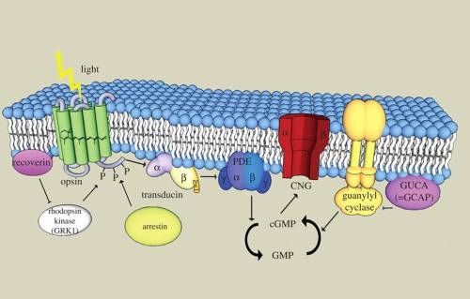
Ραβδίο, ενεργοποίηση, συμβάντα στην μεμβράνη
bioslawek.wordpress.com

Slide 30
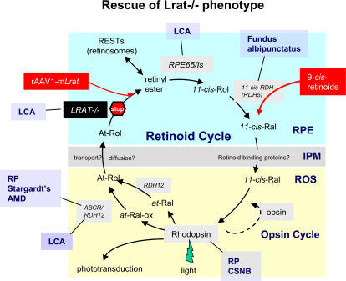
Κύκλος της ροδοψίνης
openi.nlm.nih.gov

Slide 31
Μύες του οφθαλμού 1/2
Υπάρχουν 7 μύες στον οφθαλμό: 1) ο ανελκτήρ των βλεφάρων, 2) ο άνω λοξός, 3) ο κάτω λοξός, 4) άνω ορθός, 5) ο κάτω ορθός, 6) ο μέσος ορθός και 7) ο πλάγιος ορθός. Οι 2, 3, 4, 5, 6, 7 κινούν τον οφθαλμό και ο 1 τα βλέφαρα. Νευρώνονται από το 3 (κοινό κινητικό), 4 (τροχιλιακό) και 6 (απαγωγό) νεύρο.
Το 3 νευρώνει όλους πλην άνω λοξού και πλάγιου ορθού.
Το 4 νευρώνει τον άνω λοξό μυ (τροχιλιακό).
Το 6 νευρώνει τον πλάγιο ορθό μυ (απαγωγό).

Slide 32
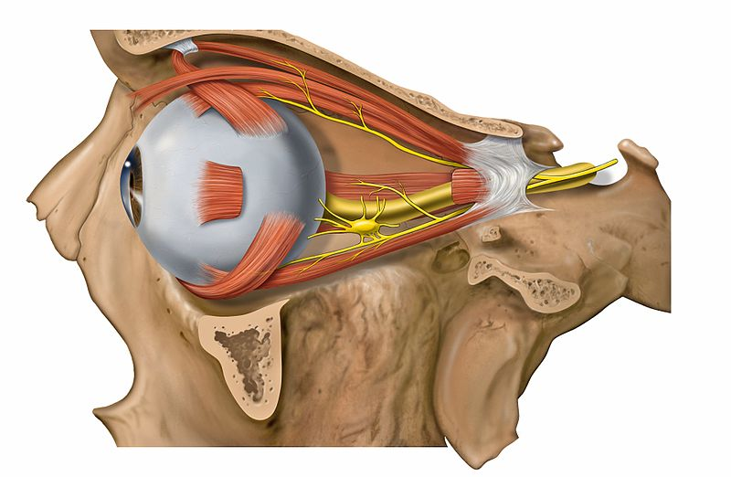
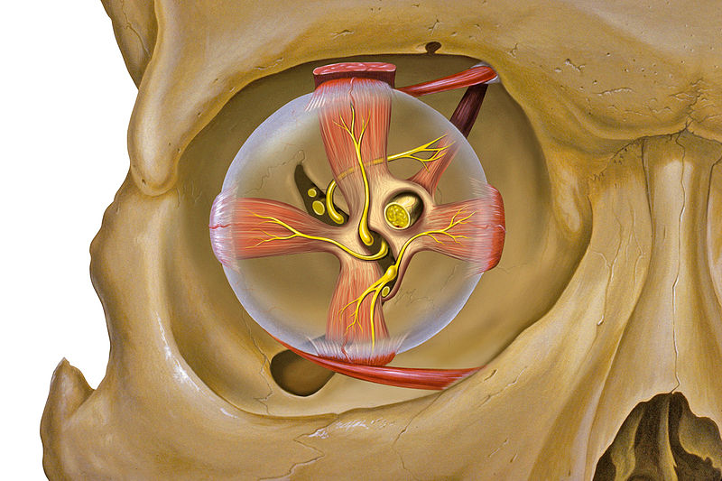
Μύες του οφθαλμού 2/2
“Lateral orbit nerves”, από Hic et nunc διαθέσιμο με άδεια CC BY 2.5
“Eye orbit anterior”, από Dcoetzee διαθέσιμο με άδεια CC BY 2.5

Slide 33
Προστασία οφθαλμού
Το μάτι προστατεύεται από τον κόγχο.
Ο κερατοειδής χιτώνας υγροποιείται και διατηρείται καθαρός από τα δάκρυα που δημιουργούνται στον δακρυϊκό αδένα στο πάνω μέρος του κόγχου και μεταφέρονται με τον δακρυϊκό πόρο στην μύτη.
Η κίνηση των βλεφάρων βοηθά στο να διατηρείται υγρός ο κερατοειδής.

Slide 34
Πώς σχηματίζεται η οπτική εικόνα
Οι οφθαλμοί μετατρέπουν την ηλεκτρομαγνητική ενέργεια του ορατού φάσματος, σε ηλεκτρικά δυναμικά στο οπτικό νεύρο. Το μήκος κύματος του ορατού φωτός κυμαίνεται από ≅397 nm στα 723 nm. Οι εικόνες των αντικειμένων εστιάζονται στον αμφιβληστροειδή.
Καθώς οι ακτίνες του φωτός πέφτουν στον αμφιβληστροειδή χιτώνα, στα κωνία και ραβδία δημιουργούνται δυναμικά ενέργειας. Αυτά, μέσω των νεύρων και των άλλων οδών φτάνουν στο φλοιό, όπου δημιουργούν την αίσθηση της όρασης.

Slide 35
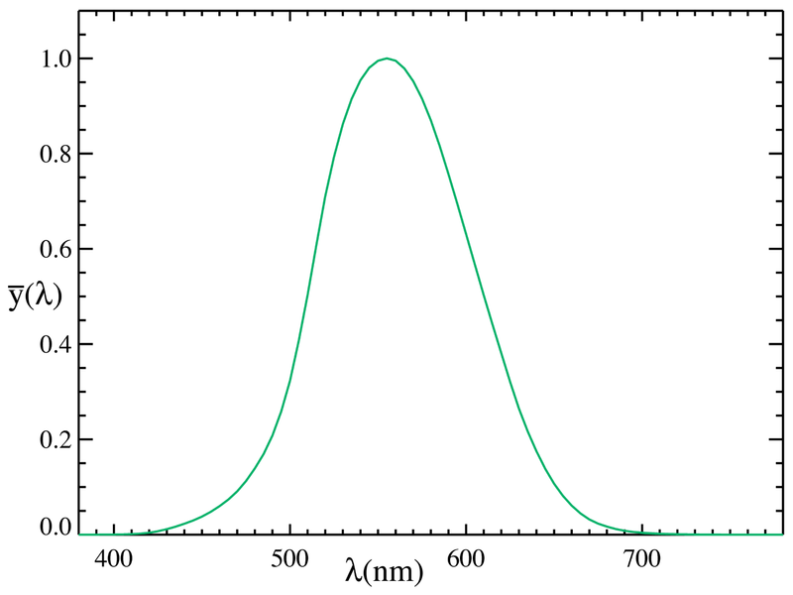
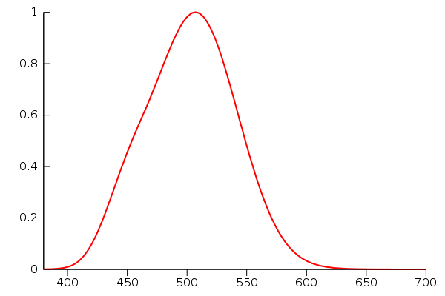
Μήκος κύματος ενεργοποίησης 1/2
“CIE 1931 Luminosity”, από PARδιαθέσιμο ως κοινό κτήμα
“CIE 1951 scotopic luminosity function”, από Qef διαθέσιμο ως κοινό κτήμα

Slide 36
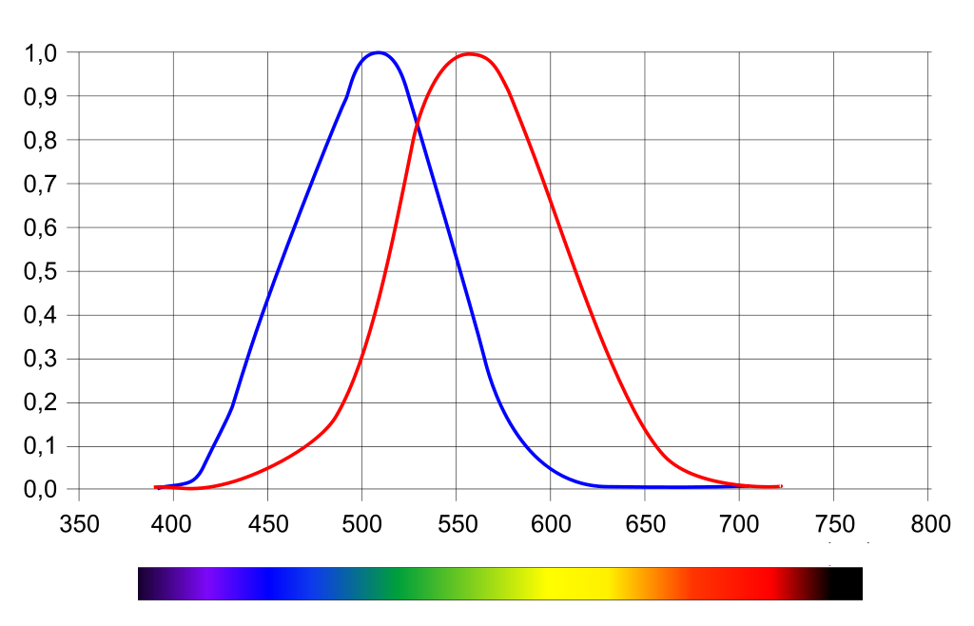
Μήκος κύματος ενεργοποίησης 2/2
510 nm – 554 nm
Σκοτοπική Όραση
Φωτοπική Όραση
Σχετική Ευαισθησία
Μήκος κύματος
“LuminosityCurve1”, από Hhahn διαθέσιμο με άδεια CC BY-SA 3.0

Slide 37
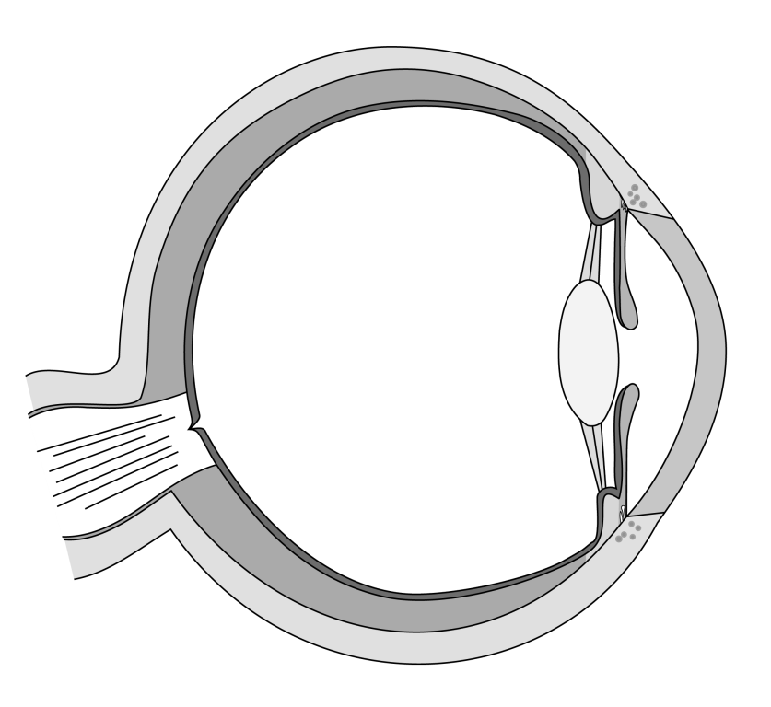
Εστίαση της εικόνας στον αμφιβληστροειδή
Ίριδα
Ορατό
400 -
Υαλοειδές υγρό
UVA
320 - 400
Κρυσταλλοειδής
UVB
280- 320
Κερατοειδής
Αμφιβληστροειδής
Derivative work of “Eye scheme mulitlingual”, από Jacov διαθέσιμο με άδεια CC BY-SA 3.0

Slide 38
Εικόνα στον αμφιβληστροειδή 1/2
Οι ακτίνες του φωτός διαθλώνται όταν περνούν από ένα μέσον, σε ένα μέσον διαφορετικής πυκνότητας, εκτός αν πέφτουν κάθετα προς την επιφάνειά του.
Παράλληλες ακτίνες, όταν χτυπούν ένα αμφίκυρτο φακό, διαθλώνται και συναντώνται σε ένα σημείο, πίσω από τον φακό (εστία). Η εστία βρίσκεται σε μία ορατή γραμμή που περνά από το κέντρο του φακού, τον άξονα. Η απόσταση από τον φακό στην εστία, λέγεται εστιακή απόσταση.
Για πρακτικούς λόγους, όταν οι ακτίνες χτυπούν ένα φακό από απόσταση > 6m, θεωρούνται παράλληλες, ενώ από <6m θεωρούνται ότι αποκλίνουν κι έτσι συγκεντρώνονται σε ένα σημείο στον άξονα πίσω από την εστία. Οι αμφίκοιλοι φακοί κάνουν τις ακτίνες να αποκλίνουν.

Slide 39
Εικόνα στον αμφιβληστροειδή 2/2
Όσο πιο αμφίκυρτος ο φακός, τόσο αυξάνει η διαθλαστική του ικανότητα. Η διαθλαστική ικανότητα του φακού μετριέται εύκολα σε διοπτρίες, ο αριθμός των διοπτριών είναι το ανάστροφο της εστιακής απόστασης σε μέτρα.
$1d=\frac{1}{f}$ π.χ. εάν f=0.25m $\underset{⇒}{} d=\frac{1}{f}\frac{1}{0.25}=4$ διοπτρίες
d= διαθλαστική ικανότητα
f= εστιακή απόσταση
Το ανθρώπινο μάτι έχει διαθλαστική ικανότητα 66.7 διοπτρίες στην ηρεμία.

Slide 40
Εστίαση εικόνας, ενεργοποίηση υποδοχέων
“1414 Rods and Cones”, από CFCF διαθέσιμο με άδεια CC BY 3.0

Slide 41
Προσαρμογή όρασης 1/4
Όταν ο ακτινωτός μυς βρίσκεται εν ηρεμία, παράλληλες ακτίνες φωτός πέφτουν στον φυσιολογικό (εμμετρωπικό) οφθαλμό, φέρονται να εστιάσουν στον αμφιβληστροειδή. Εάν διατηρείτο η ηρεμία του ακτινωτού μυός, ακτίνες κοντύτερα από 6m (αποκλίνουσες) φέρονται να εστιάσουν πίσω από τον αμφιβληστροειδή και με αυτόν τον τρόπο τα αντικείμενα θα φαίνονταν θαμπά. Το πρόβλημα του να φέρονται οι αποκλίνουσες ακτίνες για εστία πάνω στον αμφιβληστροειδή μπορεί να λυθεί με 2 τρόπους:
Να μεγαλώσει η απόσταση φακού – αμφιβληστροειδούς,
Να αυξηθεί η κυρτότητα / διαθλαστική ικανότητα του φακού.

Slide 42
Προσαρμογή όρασης 2/4
Μερικά είδη ψαριών λύνουν το πρόβλημα αυξάνοντας το μήκος του οφθαλμού, αλλά τα θηλαστικά αυξάνουν την κυρτότητα του φακού. Η διαδικασία με την οποία αυξάνεται η κυρτότητα του φακού λέγεται προσαρμογή. Στην ηρεμία ο φακός διατηρείται σε τάση με τους συνδέσμους του φακού, και είναι σχεδόν επιπεδωμένος. Όταν το βλέμμα κατευθύνεται σε κοντινό αντικείμενο, το ακτινωτό σώμα συσπάται, χαλαρώνουν οι σύνδεσμοι του φακού και ο φακός παίρνει πιο κυρτό σχήμα. Στα νέα άτομα, αυτή η διαδικασία μπορεί να προσθέσει στην διαθλαστική ισχύ του φακού μέχρι και 12 διοπτρίες.

Slide 43
Προσαρμογή όρασης 3/4
Η κυρτότητα του φακού, αυξάνει κύρια στην πρόσθια επιφάνειά του. Η προσαρμογή είναι ενεργητική διαδικασία, χρειάζεται μυϊκή προσπάθεια και είναι κουραστική. Πράγματι ο ακτινωτός μυς είναι από τους πιο χρησιμοποιημένους του οφθαλμού.
Ο βαθμός βέβαια κυρτότητας του οφθαλμού είναι περιορισμένος. Το σημείο (το κοντινότερο) που μπορεί να έλθει στον αμφιβληστροειδή σε καθαρή εστία με την λειτουργία της προσαρμογής, λέγεται το σημείο της (εγγύς) κοντινής όρασης. Κατά την διάρκεια της ζωής, αυτό το σημείο ολοένα και απομακρύνεται (9 cm στην ηλικία των 10, 83 cm στην ηλικία των 60) διότι ο φακός ολοένα και σκληραίνει κι έτσι η ικανότης της προσαρμογής, ολοένα και ελαττώνεται, διότι ο βαθμός κυρτότητας του φακού, ολοένα και ελαττώνεται.

Slide 44
Προσαρμογή όρασης 4/4
Έτσι στην ηλικία των 45, συνήθως η ελάττωση της προσαρμογής, κάνει την κοντινή εργασία και το διάβασμα δύσκολο. Αυτή η παραλλαγή, καλείται πρεσβυωπία και διορθώνεται με την χρήση γυαλιών με αμφίκυρτους φακούς.
Μαζί με την ικανότητα προσαρμογής (κύρτωση φακού), όταν κοιτάζουμε κοντά, οι οπτικοί άξονες συγκλίνουν και η κόρη συστέλλεται. Τα τρία αυτά στοιχεία φέρονται με ένα όνομα, σαν κοντινή απάντηση (the near response).

Slide 45
Άλλα αντανακλαστικά της κόρης 1/2
Όταν το φως κατευθύνεται σε ένα μάτι, η κόρη συστέλλεται (αντανακλαστικό του φωτός της κόρης). Η κόρη στο άλλο μάτι, επίσης συστέλλεται (consesual response).
Το οπτικό νεύρο προσάγει τις ίνες που φέρουν τις ώσεις για αυτό το αντανακλαστικό μέχρι κοντά στα πλάγια γονατώδη σώματα, από όπου φεύγουν και κατευθύνονται σε μια περιοχή του μεσεγκεφάλου, που καλείται άνω τετράδυμο. Από κει ίνες πηγαίνουν σε ένα πυρήνα που καλείται Edinger-Westphal (και από τα 2 νεύρα). Ο τρίτος νευρώνας ξεκινά από αυτό τον πυρήνα κι έρχεται πίσω στην κόρη με το 3^{ο} νεύρο (κοινό κινητικό).

Slide 46
Άλλα αντανακλαστικά της κόρης 2/2
Άρα:
προσαγωγός οδός: οπτικό νεύρο
απαγωγός οδός : 3^{ο} (κοινό κινητικό)
Τα αντανακλαστικά της κόρης μπορεί να χαθούν σε ορισμένες ασθένειες π.χ. σύφιλις του ΚΝΣ, όπου όμως διατηρείται η προσαρμογή. Αυτές οι κόρες καλούνται Argyll - Robinson κόρες.

Slide 47
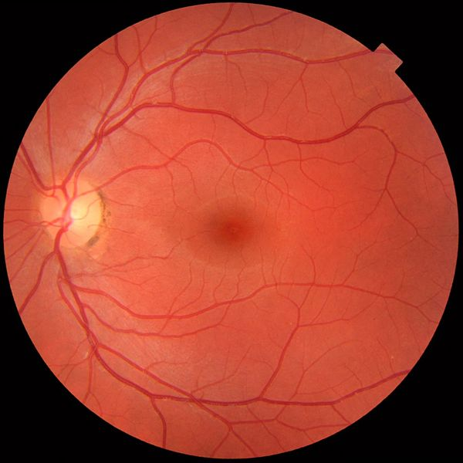
Εικόνα βυθού του οφθαλμού
Ωχρή κηλίδα
Οπτικός δίσκος
“Fundus photograph of normal left eye”, από Mikael Häggström διαθέσιμο ως κοινό κτήμα

Slide 48
Αμφιβληστροειδική εικόνα 1/2
Στο μάτι, το φως στην πραγματικότητα αντανακλάται στην πρόσθια επιφάνεια του κερατοειδούς και στην πρόσθια και οπίσθια επιφάνεια του φακού. Αλλά η όλη διαδικασία θα μπορούσε να αναπαρασταθεί με σχετική ακρίβεια σαν να γινόταν η διάθλαση στην πρόσθια επιφάνεια του κερατοειδούς, όπως φαίνεται στο σχήμα. Στο σχήμα το οπτικό κέντρο (n) του οφθαλμού βρίσκεται στα μέσα και οπίσθια 2/3 του φακού, 15 mm απόσταση από τον αμφιβληστροειδή. Από αυτό το σημείο, οι ακτίνες από ένα αντικείμενο περνούν χωρίς διάθλαση. Όλες οι άλλες ακτίνες που έρχονται στην κόρη από ένα αντικείμενο διαθλώνται και εστιάζουν στον αμφιβληστροειδή.

Slide 49
Αμφιβληστροειδική εικόνα 2/2
Εάν το ύψος (h) ενός αντικειμένου είναι ΑΒ και η απόσταση Βn (n = οπτικό κέντρο) είναι γνωστή, μπορεί να υπολογισθεί το ύψος της αμφιβληστροειδικής εικόνας αb αφού τα τρίγωνα Αβn και abn είναι παρεμφερή. Η γωνία AnB είναι η οπτική γωνία του αντικειμένου ΑΒ. Επίσης πρέπει να τονισθεί ότι το αντικείμενο ΑΒ φαίνεται στον αμφιβληστροειδή, ανάποδα. Είναι έτσι γενετικά φτιαγμένος ο αμφιβληστροειδής, ώστε λόγω των συνάψεων των υποδοχέων, κάθε ανάποδη εικόνα φαίνεται ορθή, και προβάλλεται στην αντίθετη πλευρά του οπτικού πεδίου από εκείνη της διέγερσης του αμφιβληστροειδούς. Αν χρησιμοποιήσουμε ειδικούς φακούς και προβάλλουμε στον αμφιβληστροειδή, τα αντικείμενα ίσια, τότε αυτά φαίνονται πια σε μας ανάποδα.

Slide 50
Συχνές ανωμαλίες του σχηματισμού των εικόνων 1/2
Υπερμετρωπία: Σε μερικά άτομα ο βολβός του οφθαλμού είναι βραχύτερος και οι ακτίνες που φεύγουν παράλληλα (από ένα αντικείμενο) και στον οφθαλμό, εστιάζουν πίσω από τον αμφιβληστροειδή.
Διορθώνεται με αμφίκυρτους φακούς.
Στην υπερμετρωπία το άτομο βλέπει καλά μακριά και όχι κοντά.
Το αντίθετο συμβαίνει στην μυωπία. Η προσθιοπίσθια διάμετρος του οφθαλμού είναι μεγαλύτερη και οι παράλληλα προσπίπτουσες ακτίνες, εστιάζουν πιο πριν από τον αμφιβληστροειδή. Το άτομο βλέπει κοντά, αλλά δυσκολεύεται μακριά. Αμφίκοιλοι φακοί, χρησιμοποιούνται για την διόρθωση της μυωπίας. Θεωρείται γενετική παραλλαγή του φυσιολογικού, αλλά μπορεί να παρουσιαστεί σε νέους μετά από πολύ διάβασμα.

Slide 51
Συχνές ανωμαλίες του σχηματισμού των εικόνων 2/2
Αστιγματισμός: Είναι συχνή διαταραχή στην οποία η κυρτότητα του φακού δεν είναι ομοιογενής. Έτσι μέρος της προβαλλόμενης εικόνας γίνεται θαμπό.
Διορθώνεται με κυλινδρικούς φακούς που μπορούν να μετριάζουν τις ανομοιογένειες της κυρτότητας του φακού.

Slide 52
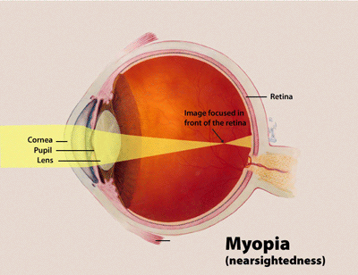
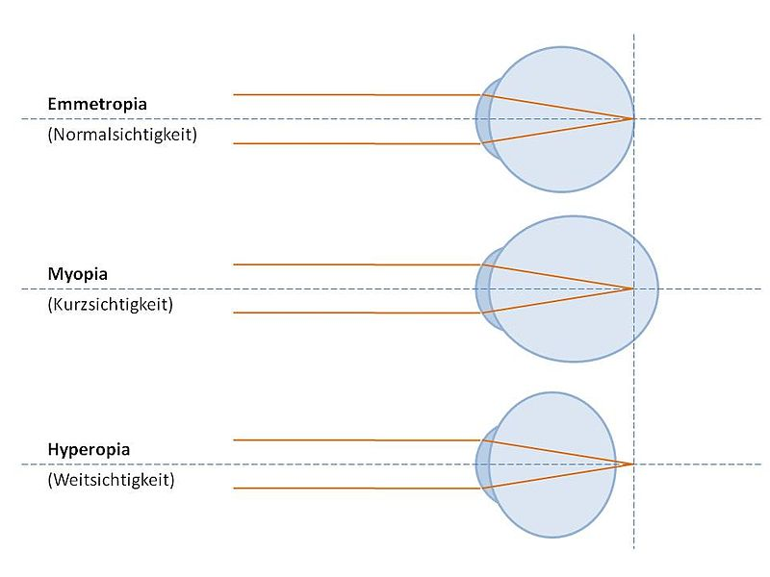
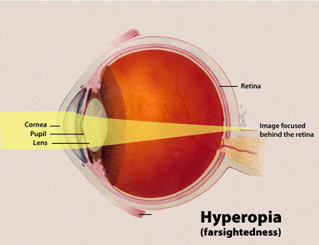
Ανωμαλίες της όρασης 1/2
Myopia
Refractive errors
Hyperopia

Slide 53
Ανωμαλίες της όρασης 2/2
zuniv.net

Slide 54
Δυναμικά στην όραση 1/6
Όταν το φως πέφτει στα ραβδία και κωνία γίνονται υπερπολωτικά δυναμικά. Υπερπολωτικά δυναμικά γίνονται και στα αμακρινικά κύτταρα, ενώ τα δίπολα κύτταρα δημιουργούν υπερπολωτικά ή εκπολωτικά δυναμικά. Όλα αυτά είναι τοπικά δυναμικά στον αμφιβληστροειδή.
Μόνον τα γαγγλιακά κύτταρα δημιουργούν δυναμικά που μεταδίδονται σε μεγαλύτερες αποστάσεις.
Τα κανάλια Να⁺ στα εξωτερικά τμήματα των ραβδίων και των κωνίων είναι ανοιχτά στο σκοτάδι, ώστε ρεύμα ρέει από το εσωτερικό τμήμα στο εξωτερικό. Ρεύμα επίσης ρέει προς το συναπτικό μέρος του φωτοϋποδοχέα. Η αντλία Να⁺/Κ⁺ στο εσωτερικό τμήμα διατηρεί την ισορροπία.

Slide 55
Δυναμικά στην όραση 2/6
Η έκκριση του συναπτικού μεταβιβαστή είναι σταθερή στο σκοτάδι. Όταν το φως πέσει στο εξωτερικό τμήμα μερικά κανάλια Να⁺ κλείνουν κι έτσι δημιουργείται ένα υπερπολωτικό δυναμικό υποδοχέα. Το υπερπολωτικό δυναμικό ελαττώνει την έκκριση μεταβιβαστή κι αυτό τελικά δίνει το ερέθισμα για δυναμικά ενέργειας στα γαγγλιακά κύτταρα και τα δυναμικά μεταδίδονται σιγά-σιγά στον φλοιό.
Η φωτοευαίσθητη ουσία στα ανώτερα θηλαστικά και τον άνθρωπο, είναι φτιαγμένη από την οψίνη (μια πρωτεΐνη) και την ρετινίνη που είναι αλδεϋδη της βιταμίνης Α.

Slide 56
Δυναμικά στην όραση 3/6
Υπάρχει και η ρετινίνη 2 που βρίσκεται στα μάτια διαφόρων άλλων ζώων. Η ρετινίνη 1 και 2 καλούνται και ρετινάλες μια είναι αλδεϋδες. Οι βιταμίνες Α που είναι αλκοόλες καλούνται και ρετινόλες. Η φωτοευαίσθητη χρωστική των ραβδίων καλείται ροδοψίνη και η οψίνη της σκοτοψίνη. Η ροδοψίνη έχει την μεγαλύτερη ευαισθησία στο μήκος κύματος 505nm. Η ανθρώπινη ροδοψίνη έχει MW = 41.000. Αποτελεί το 90% των μεμβρανών των ραβδίων. Στο σκοτάδι η ρετινίνη₁ της ροδοψίνης είναι σε cis θέση. Το φως αλλάζει το σχήμα της ρετινίνης σε trans θέση. Η ενεργοποίηση της ροδοψίνης ενεργοποιεί τον σχηματισμό ενδιαμέσων ουσιών π.χ. την μεταροδοψίνη ΙΙ που φαίνεται ότι είναι το κλειδί για το κλείσιμο των καναλιών Να⁺.

Slide 57
Δυναμικά στην όραση 4/6
Το τελικό στάδιο είναι ο αποχωρισμός της ρετινίνης από την οψίνη. Μερική ροδοψίνη ξαναγίνεται αμέσως, αλλά μερική ρετινίνη, γίνεται Α₁ που με την σειρά της αντιδρά με σκοτοψίνη για να φτιάξει ροδοψίνη. Εκτός από την μετατροπή της θέσης cis σε trans της ρετινίνης, που χρειάζεται φως, όλες οι άλλες δεν χρειάζονται. Το ποσό ροδοψίνης στους υποδοχείς είναι αντιστρόφως ανάλογο του φωτός που προσπίπτει. Η ενεργοποίηση της ροδοψίνης και η δημιουργία υπερπολωτικού δυναμικού του φωτοϋποδοχέα γίνεται μέσω GTP και GMP.

Slide 58
Δυναμικά στην όραση 5/6
Στα κωνία: Υπάρχουν 3 διαφορετικά είδη κωνίων. Επειδή χρησιμοποιούνται για την όραση χρωμάτων, υπάρχουν κωνία που απαντούν είτε στα 440 είτε στα 535 είτε στα 565 nm μήκους φάσματος. Κάθε τύπος κωνίου περιέχει μια οψίνη και μια ρετινίνη1. Η οψίνη μοιάζει με των ραβδίων (ροδοψίνη) και βρίσκεται στις μεμβράνες (σάκους) των κωνίων. Η διαδικασία με το φως μοιάζει με των ραβδίων (κανάλια Nα⁺, υπερπολωτικά δυναμικά, GTP).

Slide 59
Δυναμικά στην όραση 6/6
Μεταβιβαστές στους φωτοϋποδοχείς
Υπάρχει ποικιλία: Ach, DA, 5HT, GABA, γλυκίνη, substance P κ.α. Μόνο τα αμακρινικά κύτταρα όμως εκκρίνουν Ach. Υπάρχουν βέβαια αμακρινικά που εκκρίνουν πεπτίδια, DA, 5HT.
Το γονίδιο της ανθρώπινης ροδοψίνης βρίσκεται στο χρωμόσωμα 3, το γονίδιο για τα κωνία που είναι ευαίσθητα στο μπλε είναι στο χρωμόσωμα 7, ενώ τα άλλα 2 είδη κωνίων (κόκκινο/πράσινο) είναι στο βραχύ σκέλος του χρωμοσώματος Χ. Τα περισσότερα θηλαστικά έχουν κωνία για 2 μήκη κύματος (μικρό και μεγάλο - δεν έχουν δηλαδή έγχρωμη όραση). Όμως οι πίθηκοι και οι άνθρωποι έχουν έγχρωμη όραση με τα 3 είδη κωνίων.

Slide 60
Στοιβάδες αμφιβληστροειδούς και υποδοχείς όρασης (κωνία και ραβδία)
wine4soul.com

Slide 61
Αχρωματοψία
Μερικά άτομα δεν μπορούν να διακρίνουν χρώματα και μερικά έχουν αδυναμία με ένα μόνον χρώμα. Σαν κληρονομική ανωμαλία προσβάλλει 8% των ανδρών και 0.4% των γυναικών. Οι ανωμαλίες κληρονομούνται σαν υπολειπόμενη φιλοσύνθετη κληρονομικότητα (Χ). Άλλες φιλοσύνδετες νόσοι είναι η μυϊκή δυστροφία του Duchenne, η αιμοφιλία κ.α.

Slide 62
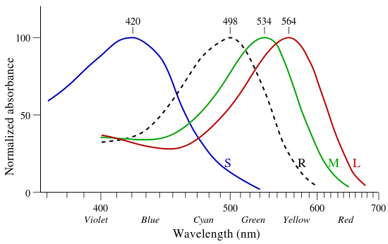
Αντίληψη χρωμάτων, μήκος κύματος
“Cone-response”, από TAKASUGI Shinji διαθέσιμο με άδεια CC BY-SA 3.0

Slide 63
Προσαρμογή στο σκοτάδι 1/2
Όταν από πολύ φωτεινό περιβάλλον, μετακινηθούμε σε σκοτεινότερο (ημίφως) οι αμφιβληστροειδείς γίνονται σιγά-σιγά πιο ευαίσθητοι στο φως κι έτσι γίνεται η προσαρμογή στο σκοτάδι που είναι μέγιστη στα 20 min. Αντίθετα όταν από το σκοτάδι περάσουμε στο φως, το φως φαίνεται πολύ έντονο μέχρι να γίνει η προσαρμογή στο φως που είναι μεγίστη σε 5 min.
Η Βιταμίνη Α έχει σημαντική θέση στην όραση, διότι εμπλέκεται στην σύνθεση της ρετινίνης 1, έτσι έλλειψη της βιταμίνης A προκαλεί ανωμαλίες της όρασης.

Slide 64
Προσαρμογή στο σκοτάδι 2/2
Μια από τις πιο γρήγορες σε εμφάνιση είναι η νυκταλωπία η αδυναμία της νυχτερινής όρασης. Υπάρχει και καταστροφή (εκφύλιση κωνίων και ραβδίων). Όταν παρατείνεται δεν εκφυλίζονται μόνο τα ραβδία και κωνία αλλά και τα άλλα νευρικά στοιχεία του αμφιβληστροειδή. Εάν δοθεί βιταμίνη Α πριν καταστραφούν οι φωτοϋποδοχείς, η όραση αποκαθίσταται. Άλλες απαραίτητες βιταμίνες είναι το σύμπλεγμα Β και το νικοτιναμίδιο.

Slide 65
Βλάβες νευρικών οδών
Οι βλάβες ανατομικά μπορούν να καθορισθούν ανάλογα με το τι προκαλούν στα οπτικά πεδία.
Στο οπτικό νεύρο: Τύφλωση στο ίδιο μάτι.
Στο οπτικό δεμάτιο: Ομώνυμος ημιανωπία.
Στο οπτικό χίασμα: Ετερώνυμος ημιανωπία.
Βλάβες του οπτικού φλοιού: Οπτικά προβλήματα στα άνω και κάτω τεταρτημόρια ομώνυμα, αφήνοντας ανέπαφη την οπτική θηλή.

Slide 66
Ακοή
Το αυτί περιλαμβάνει υποδοχείς για 2 αισθήσεις:
Ακοή,
Ισορροπία.
Η ακοή εξυπηρετείται με το έξω αυτί, το έσω αυτί και τον κοχλία του έσω ωτός. Οι ημικυκλικοί σωλήνες, το ελειπτικό κυστίδιο, και το σφαιρικό κυστίδιο εξυπηρετούν την ισορροπία. Οι υποδοχείς στους ημικυκλικούς σωλήνες ανιχνεύουν περιστρεφόμενη επιτάχυνση, ενώ υποδοχείς στο ελλειπτικό κυστίδιο ελέγχουν γραμμική επιτάχυνση (οριζόντια) ενώ υποδοχείς στο σφαιρικό κυστίδιο ανιχνεύουν γραμμική επιτάχυνση (κάθετη). Οι υποδοχείς για ακοή και ισορροπία είναι τριχωτά κύτταρα και σε κάθε έσω αυτί υπάρχουν 6 ομάδες τριχωτών κυττάρων: μία σε κάθε από τους 3 ημικυκλικούς σωλήνες, μία στο ελλειπτικό, μία στο σφαιρικό κυστίδιο και μία στον κοχλία.

Slide 67
Διαιρέσεις του ωτός 1/2
thestudiofiles.com

Slide 68
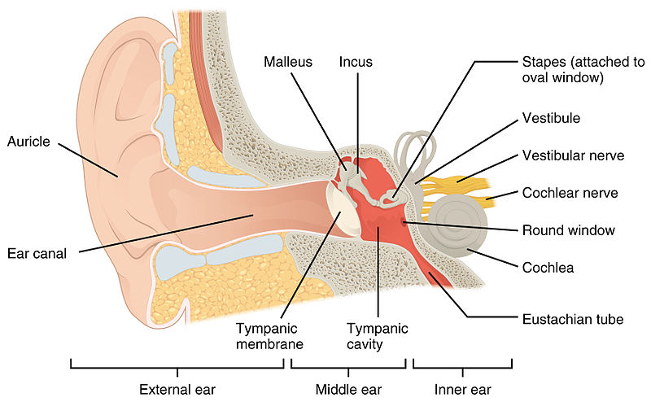
Διαιρέσεις του ωτός 2/2
“1404 The Structures of the Ear”, από CFCF διαθέσιμο με άδεια CC BY 3.0

Slide 69
Ανατομικά στοιχεία ωτός 1/5
Έξω ους
Από το έξω ακουστικό στόμιο, ο έξω ακουστικός πόρος περνά προς την τυμπανική μεμβράνη.
Το μέσο ους (αυτί) είναι μια κοιλότητα στο κροταφικό οστό με αέρα που ανοίγει με την ευσταχιανή σάλπιγγα στο ρινοφάρυγγα και από κει στο εξωτερικό του σώματος. Η ευσταχιανή είναι συνήθως κλειστή, όμως στη μάσηση, κατάποση και χασμουρητό ανοίγει και κρατά την πίεση αέρος ίση στις 2 πλευρές του τυμπάνου.

Slide 70
Ανατομικά στοιχεία ωτός 2/5
Στο μέσο ους βρίσκονται τα 3 οστάρια, η σφύρα, ο άκμων και ο αναβολέας. Η σφύρα βρίσκεται προσκολλημένη στην τυμπανική μεμβράνη και στο μέσο ους (τοίχωμα) ενώ συνδέεται και με τον άκμονα. Ο άκμων συνδέεται με τον αναβολέα και ο αναβολέας συνδέεται με την ωοειδή θυρίδα. Στο μέσον ους υπάρχουν 2 μυς ο διατείνων το τύμπανο και ο μυς του αναβολέα.

Slide 71
Ανατομικά στοιχεία ωτός 3/5
Όταν συσπάται ο μυς του αναβολέα, έλκει τον αναβολέα μακριά από την ωοειδή θυρίδα.
Όταν συσπάται ο διατείνων το τύμπανο, έλκεται η σφύρα προς το μέσον και ελαττώνονται οι δονήσεις στην τυμπανική μεμβράνη.

Slide 72
Ανατομικά στοιχεία ωτός 4/5
Έσω ους: Το έσω ους (λαβύρινθος) αποτελείται από 2 μέρη το ένα μέσα στο άλλο. Ο οστέινος λαβύρινθος είναι μία σειρά καναλιών στο κροταφικό οστούν. Μέσα σε αυτά κανάλια και περιβαλλόμενος από ένα υγρό (περιλέμφος) βρίσκεται ο μεμβρανώδης λαβύρινθος που έχει την μορφή του οστέινου λαβύρινθου. Είναι γεμάτος από υγρό που καλείται ενδολέμφος και δεν υπάρχει επικοινωνία μετά ενδο και έξω λέμφου.
Κοχλίας: Το κοχλιακό μέρος του λαβυρίνθου είναι ένας περιελιγμένος σωλήνας (l = 35 mm) και δημιουργεί 2 ³/₄ στροφές. Σε όλο του το μήκος, 2 μεμβράνες, η μεμβράνη του Reisner και η μεμβράνη η βασική, διαχωρίζουν τον κοχλία σε 3 κλίμακες (σκάλες).

Slide 73
Ανατομικά στοιχεία ωτός 5/5
Η άνω κλίμακα (αιθουσαία) και η κάτω κλίμακα (η τυμπανική) περιέχουν περίλεμφο και επικοινωνούν μεταξύ τους στην άλλη άκρη του κοχλία δια μέσου ενός μικρού ανοίγματος του ελικοτρήματος. Στην βάση του η αιθουσαία κλίμακα τελειώνει στην ωοειδή θυρίδα, όπου τελειώνει ο αναβολέας (μυς). Η τυμπανική κλίμακα τελειώνει στην στρογγύλη θυρίδα (ένα τρήμα στο μέσο τοίχωμα του μέσου ωτός).

Slide 74
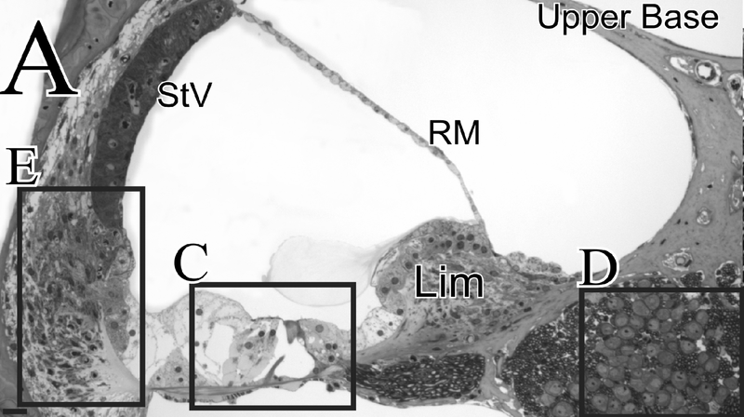
Έσω ωτός
“Inner ear pathology in MPS IIIB mice at 30 wks-A”, από Mike.lifeguard διαθέσιμο με άδεια CC BY 2.5

Slide 75
Κοχλίας – όργανο του Corti 1/3
Η μέση κλίμακα του κοχλία είναι συνέχεια του υμενώδους λαβυρίνθου και δεν επικοινωνεί με τις 2 άλλες κλίμακες. Περιέχει ενδολέμφο.
Πάνω στην βασική μεμβράνη του κοχλία βρίσκεται το όργανο του Corti που περιλαμβάνει τα τριχωτά κύτταρα που είναι οι ακουστικοί αισθητικοί υποδοχείς. Το όργανο εκτείνεται από την βάση στην κορυφή του κοχλία, κι έχει ένα σχήμα σαν σπιράλ.

Slide 76
Κοχλίας – όργανο του Corti 2/3
Οι ελεύθερες «τρίχες» των τριχωτών κυττάρων διατρυπούν την δικτυωτή μεμβράνη που στηρίζεται από στηρικτικές δομές (rods of Corti). Τα τριχωτά κύτταρα είναι τοποθετημένα σε 4 σειρές: 3 σειρές από εξωτερικά τριχωτά κύτταρα πλάγια των στηρικτικών δομών του Corti και 1 σειρά από εσωτερικά τριχωτά κύτταρα από την άλλη πλευρά. Υπάρχουν 20.000 εξωτερικά και 3.500 εσωτερικά τριχωτά κύτταρα. Από την βάση των τριχωτών κυττάρων ξεκινούν ίνες που φτιάχνουν το ακουστικό νεύρο και φτάνουν στο ελικοειδές γάγγλιο. Οι κεντρικές αποφυάδες φτιάχνουν το κοχλιακό νεύρο και φτάνουν στον προμήκη που καταλήγουν στον κοχλιακό πυρήνα για να καταλήξουν από κει στον ακουστικό φλοιό στο ΚΝΣ.

Slide 77
Κοχλίας – όργανο του Corti 3/3
Τα τριχωτά κύτταρα έχουν στερεοκροσσούς που αποτελούνται από ακτίνη. Το δυναμικό ηρεμίας της μεμβράνης τους είναι - 60 mVolt. Πιστεύεται ότι οι λεπτές τρίχες των τριχωτών κυττάρων δημιουργούν ένα μηχανισμό για να δημιουργούνται αλλαγές του δυναμικού των μεμβρανών ανάλογα με την κατεύθυνση που κινούνται. Σήμερα, πιστεύεται ότι οι στερεοκροσσοί έχουν μηχανοευαίσθητα «κανάλια» στην επιφάνειά τους (1 κανάλι ανά 1 κροσσό). Τα κανάλια έχουν δ=0.7 nm, και είναι κατιονικά. Όταν είναι ανοιχτά, Κ⁺ μπαίνει στα τριχωτά κύτταρα και έτσι γίνεται εκπόλωση. Εισέρχεται επίσης ασβέστιο.

Slide 78
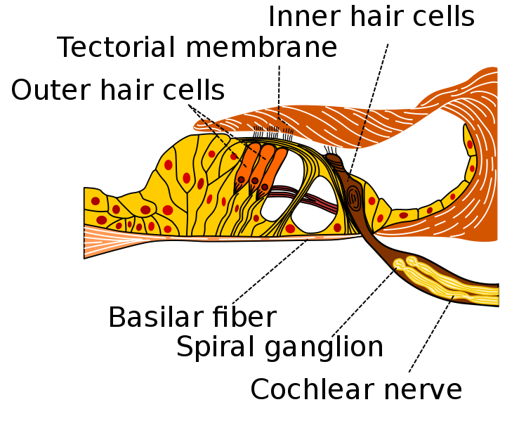
Όργανο του Corti 1/2
“Organ of corti”, από Madhero88 διαθέσιμο με άδεια CC BY-SA 3.0

Slide 79
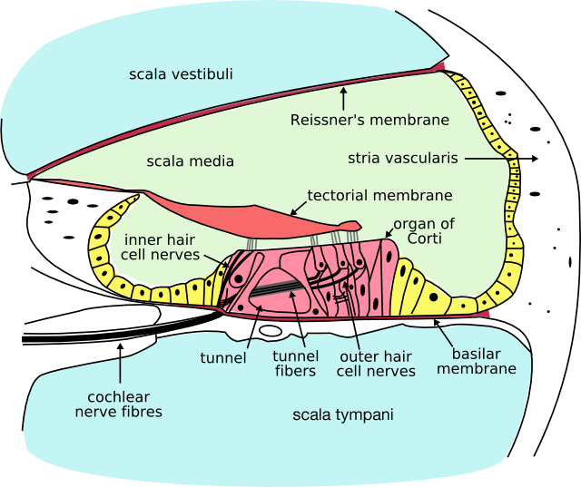
Όργανο του Corti 2/2
“Cochlea-crosssection”, από Dicklyon διαθέσιμο με άδεια CC BY-SA 3.0

Slide 80
Κεντρικές ακουστικές οδοί 1/3
Το ακουστικό νεύρο πορεύεται από τους κοχλιακούς πυρήνες του προμήκους, τελικά στο μέσο γονατώδες σώμα του θαλάμου κι από κει στον ακουστικό φλοιό στην άνω κροταφική έλικα (η περιοχή 41 κατά Brodmann -πρωτογενής ακουστική περιοχή). Η συνειρμική ακουστική περιοχή, δίπλα στην ακουστική πρωτογενή είναι εκτεταμένη.
Στην ακουστική φλοϊκή περιοχή φτάνουν και χιασμένες και αχίαστες ίνες.

Slide 81
Κεντρικές ακουστικές οδοί 2/3
Ακουστικός φλοιός: Οι ώσεις που φτάνουν διά μέσου των κοχλιακών πυρήνων στον φλοιό, μέσω περίπλοκων οδών, είναι και χιασμένες και αχίαστες. Στα ζώα, υπάρχει μια τοποθέτηση των τόνων σαν να έχει ξετυλιχτεί πάνω στον φλοιό ο κοχλίας. Στους ανθρώπους, οι χαμηλοί τόνοι αναπαριστώνται προσθιοπλάγια και οι υψηλοί τόνοι οπίσθια και στο μέσον του φλοιού. Εν τούτοις, είναι ο τόνος (pitch) και όχι η συχνότητα που κωδικοποιείται στον φλοιό και αυτό τον διεγείρει. Εν τούτοις ο φλοιός ασχολείται και με αναγνώριση ολικών ηχητικών patterns, με την ανάλυση των ιδιοτήτων των ήχων και με την εντόπιση του ήχου.

Slide 82
Κεντρικές ακουστικές οδοί 3/3
Βλάβες της συνειρμικής ακουστικής περιοχής προκαλούν βραχυπρόθεσμη ηχητική αμνησία, αλλά όχι οπτική. Με μια νέα τεχνική ποζιτρονίων [positron emission tomography (ΡΕΤ scan)], όταν ακούμε φαίνεται αμφοτερόπλευρη διέγερση του ακουστικού φλοιού με τους θορύβους και διέγερση της συνειρμικής ακουστικής περιοχής με την ομιλία. Όταν τα άτομα προσπαθούν να αναλύσουν τους ήχους, ενεργοποιείται η περιοχή του Broca στο αριστερό ημισφαίριο και όταν τα άτομα χρειάζεται να απαντούν σε αλλαγές (pitch) ενεργοποιείται ο δεξιός μετωπιαίος λοβός! Φαίνεται ότι η ακοή είναι πολύ περίπλοκη.

Slide 83
Ακοή –Μηχανισμός 1/7
Ήχος είναι η αίσθηση που δημιουργείται όταν δονήσεις χτυπούν την τυμπανική μεμβράνη. Αυτή αναγκάζεται σε ταλάντωση. Τα ηχητικά κύματα έχουν ταχύτητα ≅ 344 m/sec σε 20^{ο} C στο επίπεδο της θάλασσας. Η ταχύτης του ήχου αυξάνεται με την αύξηση της θερμοκρασίας και του υψομέτρου (ο ήχος έχει μεγαλύτερη ταχύτητα στα υγρά π.χ. 1.450 m/sec σε Η₂Ο και ακόμη μεγαλύτερη σε θαλασσινό Η₂Ο). Γενικά, η ένταση του ήχου είναι ανάλογη του εύρους (amplitude) του ηχητικού κύματος και ο τόνος (pitch) ανάλογα της συχνότητας (αριθμός κυμάτων / μονάδα χρόνου).

Slide 84
Ακοή –Μηχανισμός 2/7
Όσο μεγαλύτερο το εύρος του κύματος, τόσο δυνατότερος ο ήχος. Όσο υψηλότερη η συχνότητα, τόσο υψηλότερος τόνος (pitch). Ηχητικά κύματα που έχουν επαναλαμβανόμενα στοιχεία, γίνονται αντιληπτά σαν μουσικοί ήχοι. Μη περιοδικές, μη επαναλαμβανόμενες δονήσεις γίνονται αντιληπτές ως θόρυβος. Οι περισσότεροι μουσικοί ήχοι αποτελούνται από ένα κύμα πρωτογενούς συχνότητας που χαρακτηρίζουν τον τόνο και επιπλέον από ένα αριθμό αρμονικών δονήσεων (υπερτόνοι - overtones) που προσδίδουν στην μουσική την χαρακτηριστική ποιότητά της (timbre).

Slide 85
Ακοή –Μηχανισμός 3/7
Το εύρος του ηχητικού κύματος εκφράζεται στην επί τοις % μεγίστη αλλαγή της πίεσης της τυμπανικής μεμβράνης, αλλά η κλίμακα decibel είναι η πιο λογική. Η ένταση ενός ήχου σε bel είναι ο λογάριθμος της αναλογίας της έντασης του ήχου προς την ένταση ενός προτύπου ήχου, που σύμφωνα με την Ακουστική Εταιρεία της Αμερικής είναι 0 decibel σε πίεση 0.000204 dyne/cm², μια αξία μόλις ακουστή για το ανθρώπινο αυτί.
Ένταση ήχου
db = 10 log
Ένταση προτύπου ήχου

Slide 86
Ακοή –Μηχανισμός 4/7
Επειδή η κλίμακα db είναι λογαριθμική, σημαίνει ότι ήχος 0 db δεν σημαίνει έλλειψη ήχου αλλά ήχο ίσο με τον πρότυπο ήχο.
0-140 db είναι το εύρος ακοής μέχρι πιθανής βλάβης του οργάνου του Corti και αναπαριστά 10⁷ ποικιλία στις εξασκούμενες πιέσεις επί της τυμπανικής μεμβράνης.

Slide 87
Ακοή –Μηχανισμός 5/7
Σε συχνότητα το ανθρώπινο αυτί ποικίλλει από 20 c/sec (Hz) έως 20.000 c/sec (Hz). Σε άλλους οργανισμούς π.χ. νυχτερίδες μεγαλύτερες συχνότητες γίνονται αντιληπτές. Η μεγαλύτερη ευαισθησία του ανθρώπινου αυτιού είναι στους 1000-4000 Hz. Ο τόνος της μέσης ανδρικής φωνής στην συζήτηση είναι 120 Ηz και της μέσης γυναικείας 250 Ηz. Ο αριθμός των αντιληπτών τόνων σε ένα άτομο είναι ≅ 2000, αλλά οι μουσικοί αντιλαμβάνονται περισσότερους. Είναι εύκολα παρατηρήσιμο ότι η εμφάνιση ενός ήχου, επισκιάζει την ικανότητα ενός ατόμου να αντιληφθεί άλλους ήχους. Αυτό το φαινόμενο καλείται επισκίαση.

Slide 88
Ακοή –Μηχανισμός 6/7
Πιστεύεται ότι οφείλεται σε σχετική ή απόλυτη (έλλειψη απάντησης) αντίσταση προηγούμενα διεγερμένων αισθητικών υποδοχέων. Τα ηχητικά κύματα προκαλούν αλλαγές πίεσης της τυμπανικής μεμβράνης, η οποία αρχίζει να ταλαντώνεται και σταματά μόλις ο ήχος σταματήσει. Οι κινήσεις της τυμπανικής μεμβράνης, μεταδίδονται στην σφύρα, άκμονα και τελικά στον αναβολέα ο οποίος κινεί μπρος/πίσω την ωοειδή θυρίδα, αυξάνοντας την πίεση που φτάνει προς αυτήν. Τελικά οι δονήσεις μεταδίδονται στην λέμφο στην αιθουσαία κλίμακα και μέσα από την μεμβράνη Reissner και την βασική μεμβράνη στην τυμπανική κλίμακα.

Slide 89
Ακοή –Μηχανισμός 7/7
Κάθε κίνηση του αναβολέα προς τα έσω, μετακινεί την στρογγυλή θυρίδα προς τα έξω. Οι τρίχες των τριχωτών κυττάρων παραμορφώνονται και κάμπτονται, παράγεται τοπικό δυναμικό (δυναμικό του υποδοχέα) που τελικά δίνει γένεση σε νευρικές ώσεις που φεύγουν με το νεύρο προς ακουστικό φλοιό.
Οι αλλαγές που υφίσταται η βασική μεμβράνη από τα ηχητικά κύματα είναι μέγιστες σε ένα σημείο αυτής, και αυτό καθορίζεται από την συχνότητα του ήχου.
Η συχνότητα των δυναμικών των ακουστικών νευρικών ινών είναι ανάλογη με την ένταση του ήχου.

Slide 90
Εικόνα μηχανισμού της ακοής
cnx.org

Slide 91
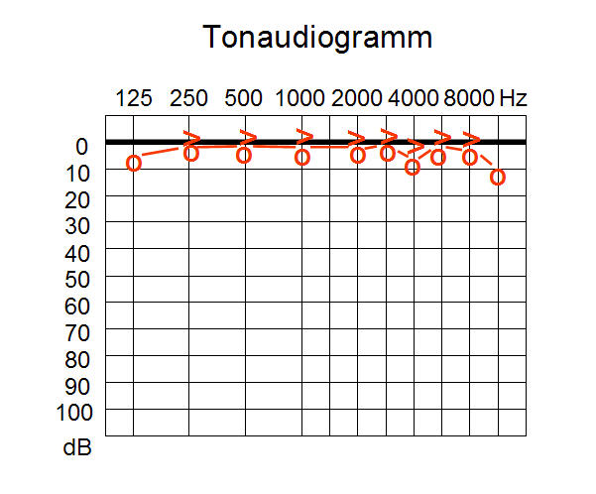
Ακοόγραμμα
“Tonaud w norm”, από Welleschik διαθέσιμο με άδεια CC BY-SA 3.0

Slide 92
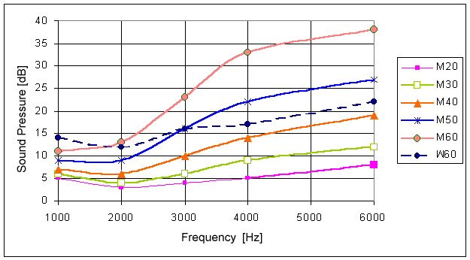
Ελάττωση με την ηλικία στην αντίληψη των συχνοτήτων
“Ath-byage”, από Kordas διαθέσιμο με άδεια CC BY-SA 3.0

Slide 93
Αντίληψη συχνοτήτων ανά ηλικία
Ηλικία | Αντίληψη
όλοι | 8000 Hz
60 και νεότεροι | 10000Hz
50 και νεότεροι | 12000Hz
45 και νεότεροι | 14000Hz
35 και νεότεροι | 15000Hz
30 και νεότεροι | 16000Hz

Slide 94
Κώφωση 1/3
Κώφωση
Εάν οφείλεται σε διαταραχή της μετάδοσης του ήχου στο έξω ή μέσο ους, τότε καλείται κώφωση αγωγιμότητας.
Συχνές αιτίες, κώφωσης αγωγιμότητας αποτελούν, ξένα σώματα στον έξω ακουστικό πόρο, καταστροφή των οσταρίων του μέσου ωτός, πάχυνση της τυμπανικής μεμβράνης μετά από φλεγμονές ή δυσκαμψία στην στήριξη του αναβολέα πάνω στην ωοειδή θυρίδα.

Slide 95
Κώφωση 2/3
Εάν οφείλεται σε καταστροφή ή των τριχωτών κυττάρων ή του νεύρου, λέγεται νευρογενής κώφωση. Αντιβιοτικά του τύπου των αμινογλυκοσιδών (γενταμυκίνη, στρεπτομυκίνη) εμποδίζουν τα μηχανο-ευαίσθητα κανάλια στους κροσσούς των τριχωτών κυττάρων και τα κύτταρα καταστρέφονται (εκφύλιση). Άλλες ουσίες, είναι παρατεταμένη έκθεση των τριχωτών κυττάρων σε θόρυβο (εδώ στηρίζεται και η αγωνία των περιβαλλοντολόγων σε ηχορύπανση). Επίσης όγκοι του νεύρου ή αγγειακές βλάβες του προμήκη.

Slide 96
Κώφωση 3/3
Στις μεγάλες ηλικίες χάνεται σιγά-σιγά, προοδευτικά μερική ακουστική ικανότης (presbyacusis). Πιστεύεται ότι οφείλεται σε προοδευτική απώλεια τριχωτών κυττάρων και νευρώνων.

Slide 97
Ακοή και ισορροπία
HEARING & Balance από chichin85

Slide 98
Όσφρηση
Τόσο η όσφρηση όσο και η γεύση θεωρούνται σπλαχνικές αισθήσεις, διότι βρίσκονται σε στενή σχέση με το γαστρεντερικό σύστημα. Συνδέονται μεταξύ τους φυσιολογικά. Τόσο η γεύση όσο και η όσφρηση, έχουν αισθητικούς υποδοχείς που είναι χημειοϋποδοχείς και διεγείρονται από διαλυμένα μόρια στον σίελο του στόματος ή στην βλέννα της ρινός. Όμως ανατομικά είναι διαφορετικές και η γεύση περνά το εγκεφαλικό στέλεχος, πηγαίνει στο θάλαμο και από κει στην οπίσθια κεντρική έλικα του φλοιού όπου προβάλλεται. Ενώ η όσφρηση δεν πηγαίνει μέσω θαλάμου και δεν αντιπροσωπεύεται στον φλοιό.

Slide 99
Οσφρητικοί υποδοχείς 1/3
Οι οσφρητικοί υποδοχείς βρίσκονται στον ρινικό βλεννογόνο και στα ζώα με αυξημένη όσφρηση (π.χ. σκύλοι) καταλαμβάνουν μεγάλη περιοχή (μακροσματικά ζώα), ενώ στον άνθρωπο, η περιοχή του ρινικού βλεννογόνου που καλύπτουν είναι μικρή (5 cm² στην οροφή της ρινικής κοιλότητας κοντά στο διάφραγμα). Υπάρχουν (στον άνθρωπο) 10-20 εκατομμύρια οσφρητικοί υποδοχείς. Αυτοί είναι νευρικά κύτταρα για αυτό και ο οσφρητικός ρινικός βλεννογόνος θεωρείται ότι είναι η περιοχή του σώματός μας, όπου το νευρικό σύστημα έρχεται στην στενότερη επαφή με τον έξω κόσμο!

Slide 100
Οσφρητικοί υποδοχείς 2/3
Κάθε νευρών έχει ένα κοντό δενδρίτη με μια εκτεταμένη τελική περιοχή, όπου υπάρχουν τριχίδια που προεξέχουν στην επιφάνεια της βλέννας (άρα οι οσφρητικοί υποδοχείς είναι δίπολα νευρικά κύτταρα). Οι άξονες των οσφρητικών διπόλων κυττάρων διαπερνούν το ηθμοειδές οστούν και εισέρχονται στους οσφρητικούς βολβούς. Στους οσφρητικούς βολβούς, τα κύτταρα συνδέονται με τους δενδρίτες ενός άλλου τύπου κυττάρων τα μιτροειδή (mitral cells) και σχηματίζουν περίπλοκες συνάψεις που καλούνται οσφρητικά σπειράματα (olfactory glomeruli). Περίπου 26.000 άξονες από αισθητικούς υποδοχείς φτάνουν σε ένα σπείραμα.

Slide 101
Οσφρητικοί υποδοχείς 3/3
Οι άξονες των μιτροειδών κυττάρων περνούν προς τα πίσω, δημιουργούν το ενδιάμεσο και πλάγιο οσφρητικό δεμάτιο και από κει πηγαίνουν στον οσφρητικό φλοιό.
Ο πρωτογενής οσφρητικός φλοιός περιλαμβάνει το άγκιστρο και το πρόσθιο τέλος της παραϊπποκάμπειας έλικας.
Η συνειρμική οσφρητική περιοχή (ενδορινική) βρίσκεται πιο πίσω κι έρχεται σε επαφή με τα αμύγδαλα, υποθάλαμο και θάλαμο.

Slide 102
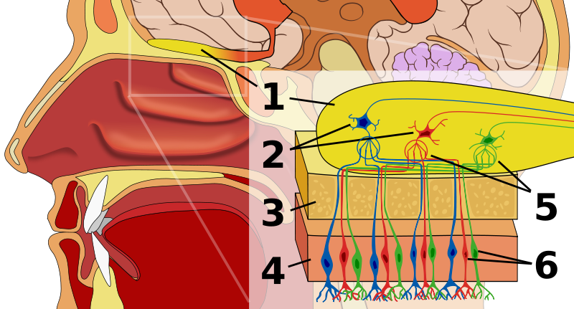
Το σύστημα της όσφρησης, κύτταρα, πορεία
“Olfactory system”, από Ignacio Icke διαθέσιμο με άδεια CC BY-SA 2.5

Slide 103
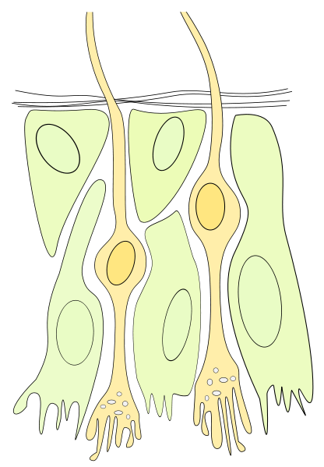
Οσφρητικό επιθήλιο
“Olfact epithelium”, από Joanna Kośmider διαθέσιμο με άδεια CC BY-SA 3.0

Slide 104
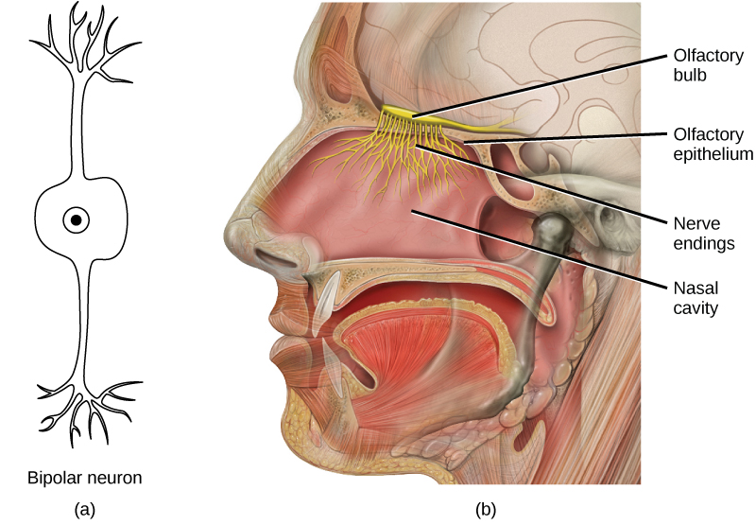
Πορεία οσφρητικών νεύρων προς τον εγκέφαλο
boundless.com

Slide 105
Μεταιχμιακό σύστημα και όσφρηση
Η όσφρηση αναπαριστάται σε αρχέγονα εγκεφαλικά κέντρα (αρχέγονη αίσθηση) και η εκπροσώπηση αυτή την συνδέει με το μεταιχμιακό* σύστημα).
*Το μεταιχμιακό (limbic) σύστημα ονομάστηκε έτσι γιατί βρίσκεται μεταξύ διεγκεφάλου και μεσεγκεφάλου. Λειτουργικά βρίσκεται μεταξύ των συγκινησιακών και γνωστικών συστατικών της συνείδησης. Αισθητικά ερεθίσματα έρχονται στο μεταιχμιακό σύστημα μέσω του θαλάμου και υποθαλάμου και πιστεύεται ότι βοηθούν την διατήρηση του είδους και του ατόμου. Το μεταιχμιακό συνδέεται και με την μνήμη καθώς και την ανταμοιβή και τιμωρία.

Slide 106
Ανατομικά στοιχεία του μεταιχμιακού
Τα κυριότερα τμήματα του μεταιχμιακού είναι:
Διάφραγμα εγκεφάλου,
Αγκιστρωτή έλικα,
Παραϊπποκάμπεια έλικα,
Ιπποκάμπειος σχηματισμός,
Αμυγδαλοειδείς πυρήνες,
Μαστία και
Πρόσθιοι θαλαμικοί πυρήνες.

Slide 107
Σχέση οσφρητικού φλοιού και μεταιχμιακού συστήματος
Το μεταιχμιακό σύστημα έχει πτωχές συνδέσεις με τον φλοιό, αλλά συνδέεται στενά με τον υποθάλαμο, που παρότι είναι ξεχωριστή δομή και ανατομικά δεν ανήκει στο μεταιχμιακό, λειτουργεί σε στενή συνεργασία μαζί του (μάλλον λειτουργεί στο κέντρο του) και ρυθμίζει αυτόνομες λειτουργίες και συναισθηματικές λειτουργίες.
Οι οσφρητικοί υποδοχείς απαντούν μόνο σε ουσίες που βρίσκονται σε επαφή με το οσφρητικό επιθήλιο και διαλύονται στην λεπτή στοιβάδα βλέννας του. Ο άνθρωπος διακρίνει 2000-4000 διαφορετικές οσμές.

Slide 108
Διάκριση οσμών
Διάκριση όμως έντασης οσμών στον άνθρωπο είναι πτωχή. Η συγκέντρωση μιας ουσίας πρέπει να αλλάξει 30% για να το αντιληφθούμε. Σε σχέση με την όραση η διακριτική ικανότης είναι τέτοια που αλλαγή 1% στην ένταση του φωτός γίνεται αντιληπτή. Τα μόρια που προκαλούν όσφρηση είναι συνήθως μικρά (3-4 μέχρι 18-20 άτομα C). Χαρακτηριστικά οι ουσίες που γίνονται αντιληπτές είναι λιποδιαλυτές και έχουν υψηλή ποσότητα ύδατος. Στα περισσότερα είδη υπάρχει σχέση μεταξύ όσφρησης και σεξουαλικής λειτουργίας και αυτό φαίνεται και σε μας με τις διαφημίσεις των αρωμάτων. Η αίσθηση της όσφρησης λέγεται ότι είναι οξύτερη σε γυναίκες από ότι στους άνδρες, και τόσο η γεύση όσο κι η όσφρηση έχουν την ικανότητα να διεγείρουν μακροπρόθεσμες μνήμες που έχουν περιγραφεί κατά καιρούς από λογοτέχνες.

Slide 109
Διαταραχές όσφρησης
Οι οσφρητικοί υποδοχείς εξοικειώνονται εύκολα και γρήγορα. Η εξοικείωση συμβαίνει στην οσμή που μυρίζουμε εκείνη την στιγμή και ο ουδός παραμένει αναλλοίωτος για τις άλλες.
Ανωμαλίες
Ανοσμία.
Υποσμία.
Ανοσμία μπορεί να συνδυαστεί με υπογοναδισμό (σύνδρομο Kallman)

Slide 110
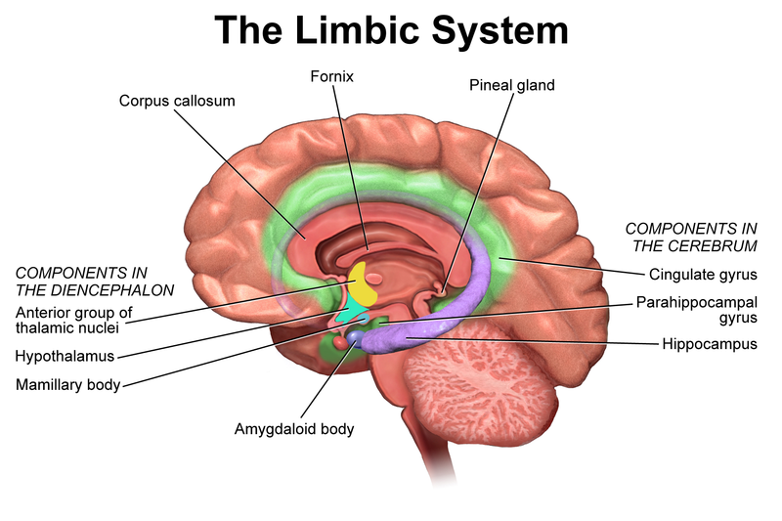
Μεταιχμιακό σύστημα
“Blausen 0614 LimbicSystem”, από BruceBlaus διαθέσιμο με άδεια CC BY 3.0

Slide 111
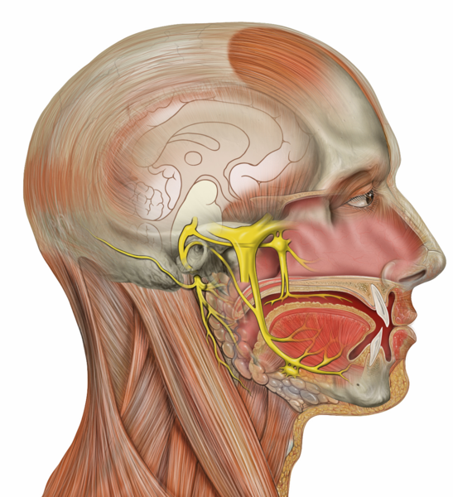
Γεύση
“Head deep facial trigeminal”, από Beao διαθέσιμο με άδεια CC BY 2.5

Slide 112
Όργανα της γεύσης 1/2
Γευστικές κάλυκες: Οι γευστικοί κάλυκες είναι αισθητικοί υποδοχείς και έχουν ωοειδές σχήμα και αποτελούνται από 4 είδη κυττάρων.
Ο τύπος 3 είναι οι αισθητικοί υποδοχείς (αλλά τα 1, 2, 3 έχουν μικρολάχνες που προβάλλουν στον γευστικό πόρο. Όλα τα είδη κυττάρων συνδέονται με ενώσεις κενού (gap junctions) και τα 1, 2, 3 εξέχουν με τις μικρολάχνες στον πόρο. Κάθε κάλυκας νευρώνεται από 50 νευρικές ίνες και κάθε ίνα δέχεται «input» από 5 κάλυκες. Οι υποδοχείς (3 κύτταρα) αναγεννώνται ανά 10ήμερο (μέση ζωή). Στον άνθρωπο οι κάλυκες βρίσκονται στον βλεννογόνο της επιγλωτίδος, υπερώας, φάρυγγα, και στις θηλές της γλώσσης. Έχουμε ≅ 10.000 γευστικούς κάλυκες.

Slide 113
Όργανα της γεύσης 2/2
Οι αισθητικές ίνες από το έμπροσθεν της γλώσσης (2/3) πηγαίνουν με το (VII) προσωπικό νεύρο, ενώ εκείνες από το οπίσθιο 1/3 πηγαίνουν με το (IX) γλωσσοφαρυγγικό. Από υπερώα, φάρυγγα κ.λπ. φεύγουν με το πνευμονογαστρικό (Χ). Από τον προμήκη, πηγαίνουν με το μονοπάτι του μέσου λημνίσκου στον θάλαμο κι από κει στον αισθητικό φλοιό (οπίσθια κεντρική έλικα) όπως οι υπόλοιπες γενικές αισθήσεις.

Slide 114
Είδη γεύσεων
Η γεύση δεν έχει εξειδικευμένη φλοιϊκή περιοχή εκπροσώπησης. Στον άνθρωπο υπάρχουν 4 γεύσεις:
πικρό,
γλυκό,
ξινό,
αλμυρό.
Το πικρό το αισθανόμαστε στο πίσω της γλώσσης, το ξυνό προς τις άκρες, το γλυκό μπροστά στην γλώσσα και το αλμυρό αμέσως πίσω από το γλυκό.

Slide 115
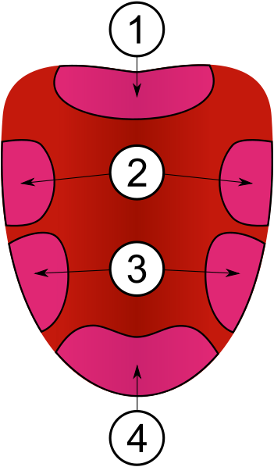
Γεύσεις στην γλώσσα
Πικρό
Ξινό
Αλμυρό
Γλυκό
“Taste buds”, από MesserWoland διαθέσιμο με άδεια CC BY-SA 3.0

Slide 116
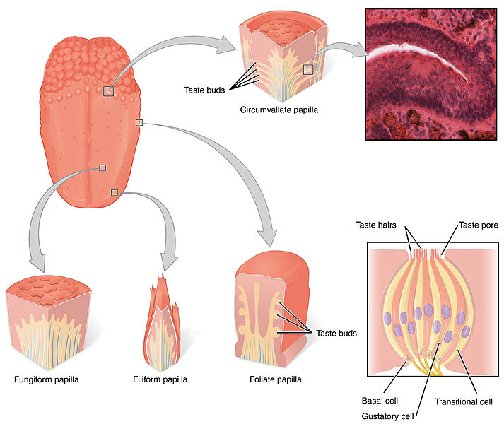
Γευστικές θηλές στο γευστικό επιθήλιο
“1402 The Tongue”, από CFCF διαθέσιμο με άδεια CC BY 3.0

Slide 117
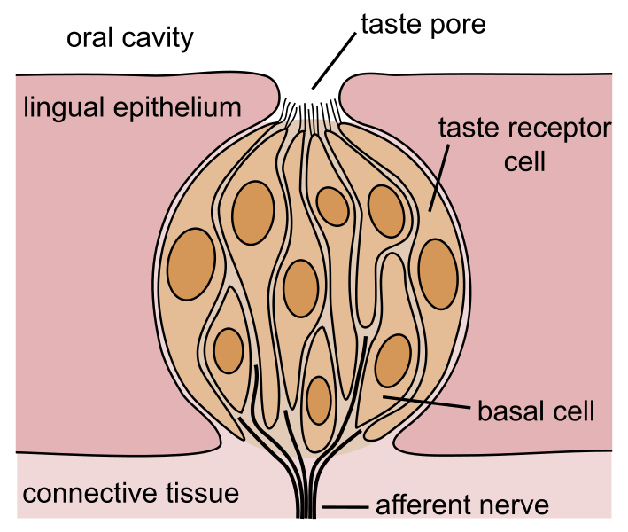
Γευστική θηλή στο γευστικό επιθήλιο
“Taste bud”, από NEUROtiker διαθέσιμο με άδεια CC BY-SA 3.0

Slide 118
Άλλα όργανα στην γεύση
Ο φάρυγγας και επιγλωττίδα αισθάνονται και αυτοί τις 4 γεύσεις. Οι διαφορές από περιοχή σε περιοχή δεν οφείλονται σε διαφορετικά κύτταρα αλλά διαφορετικά δυναμικά. Η ικανότητα των ανθρώπων να διακρίνουν γεύσεις είναι σχετικά όπως η όσφρηση αδρή. Μία αλλαγή 30% χρειάζεται για να διακριθεί μια γεύση από άλλη.

Slide 119
Μοριακά συμβάντα στις μεμβράνες των γευστικών υποδοχέων 1/2
nidcr.nih.gov

Slide 120
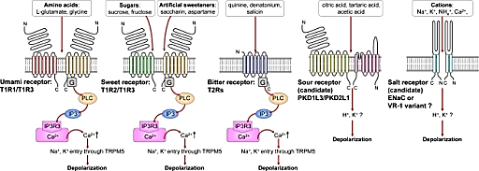
Μοριακά συμβάντα στις μεμβράνες των γευστικών υποδοχέων 2/2
openi.nlm.nih.gov

Slide 121
Διαταραχές γεύσης
Αγευσία,
Υπογευσία,
Δυσγευσία.

Slide 122
Ύπνος 1/6
Ο ύπνος είναι μια κατάσταση αυξημένου ουδού στις εξωτερικές επιδράσεις.
Διακρίνουμε:
τον REM (Rapid eye movements) και τον
Non-RΕΜ ύπνο.

Slide 123
Ύπνος 2/6
Ο Νon-RΕΜ ύπνος διακρίνεται σε 4 στάδια:
Στάδιο Ι: Το ελαφρότερο - είσοδος στον ύπνο - διαρκεί μερικά δευτερόλεπτα (drowsiness) χαρακτηρίζεται στο ΗΕΓ από δυναμικά κανονικά, βραδέα τύπου θ, συχνότητος 3-7 c/sec.
Στάδιο ΙΙ: Επικρατεί ρυθμός 12-14 c/sec, ενώ παρεμβαίνουν συχνά βραδέα τριφασικά κύματα (K complexes) και συχνά εμφανίζονται ψηλότερα κύματα (spindles).
Στάδιο ΙΙΙ: Επικρατούν δ κύματα (δυναμικό > 75 μVolt) συχνότητα 0.5-2.5 c/sec. Ο δέλτα ρυθμός εδώ είναι < του 50% του ΗΕΓ.
Στάδιο IV: Παρατηρείται ρυθμός δ σε > 50% του ΗΕΓ.

Slide 124
Ύπνος 3/6
Τα Στάδια ΙΙΙ + IV καλούνται και ύπνος βραδέων κυμάτων (SWS) = slow wave sleep).
Στην αρχή του ύπνου, τα στάδια, Ι, ΙΙ, ΙΙΙ, IV συμπληρώνονται στα 15΄ λεπτά.
Τα στάδια Ι, ΙΙ, ΙΙΙ, IV συνιστούν τον μη REM (non-REM-ορθόδοξο ύπνο). Είναι ήσυχος, με ελαττωμένο παλμό, ελαττωμένη αρτηριακή πίεση, ελάττωση της αιματικής ροής και της εγκεφαλικής ροής, δείχνει κανονικότητα και ήσυχη βραδεία αναπνοή. Κατά την διάρκεια του ορθόδοξου ύπνου δεν έχουμε κινήσεις του οφθαλμού, ούτε όνειρα, ούτε στύση. Εάν το άτομο βρίσκεται στο στάδιο ΙΙΙ και IV αφυπνισθεί υπάρχει αποπροσανατολισμός, αποδιοργάνωση και αμνησία (συνήθως).

Slide 125
Ύπνος 4/6
Ο ορθόδοξος ύπνος (non-REM) είναι τα 75% του ύπνου στους ενήλικες.
Στον ορθόδοξο ύπνο το στάδιο Ι διαρκεί 5%, το στάδιο ΙΙ 45%, το στάδιο ΙΙΙ 12% και το στάδιο IV 14%, άρα το ΙΙ παίρνει τον περισσότερο χρόνο.

Slide 126
Ύπνος 5/6
Ύπνος REM
Καλείται και παράδοξος ύπνος, μοιάζει με την εγρήγορση εκτός του ότι ο μυϊκός τόνος είναι ελαττωμένος. Σε σχέση με τον non-REM, υπάρχει αύξηση της πίεσης, αύξηση των παλμών, της αναπνοής, του οξυγόνου, ποικιλοθερμία. (Ειδικά, πίεση και σφύξεις ποικίλλουν). Επέρχεται κυκλικά στην διάρκεια του ύπνου ανά 90-100 min και αυτό επαναλαμβάνεται στην διάρκεια του ύπνου. Το πρώτο επεισόδιο REM αρχίζει 90 min μετά την αρχή του ύπνου και διαρκεί < 10 min ενώ αργότερα στην νύκτα, ο REM διαρκεί 15-40 min την φορά. Άρα περισσότερος REM συμβαίνει στο δεύτερο μισό της νύχτας. Στον REM παρατηρούνται βολβοστροφικές κινήσεις των οφθαλμών και στύσεις.
Επίσης ο REM χαρακτηρίζεται ότι συνοδεύεται από όνειρα. Στο ΗΕΓ εμφανίζει γρήγορη δραστηριότητα χαμηλού δυναμικού (β) (μπορεί να μοιάζει με εγρήγορση).

Slide 127
Ύπνος 6/6
Πυκνότητα του REM: (ReΜ density) = καλείται ο αριθμός των οφθαλμικών κινήσεων ανά REM επεισόδιο.
Στους ενήλικες ο REM αποτελεί το 25% του ύπνου.
Ο ύπνος ελέγχεται από πολλούς νευρομεταβιβαστές και τον υποθάλαμο. Κυρίως συνεργούν η σεροτονίνη μέσω του ραφιαίου πυρήνος που ελέγχει τον ύπνο βραδέων κυμάτων (SWS) και η ΝΑ (νοραδρεναλίνη) που μέσω του πυρήνα του μέλανος τόπου ελέγχει τον REM ύπνο. Στους ηλικιωμένους ο ύπνος ελαττώνεται (τόσο ο REM όσο και ο SWS).
Πιο δύσκολα αφυπνίζεται το άτομο από το στάδιο IV του SWS.
Πιο πολύς SWS το πρώτο ήμισυ της νύχτας.

Slide 128
Κύκλος την ημέρα και την νύχτα (Κιρκάδιος) -Χαρακτηριστικά
“Biological clock human”, από Addicted04 διαθέσιμο με άδεια CC BY 3.0

Slide 129
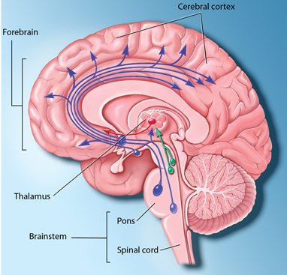
Περιοχές εγκεφάλου που εμπλέκονται στον ύπνο
neurowiki2013.wikidot.com

Slide 130
Διαταραχές του ύπνου
Αϋπνίες,
Υπερυπνίες,
Παραϋπνίες.

Slide 131
Αϋπνία 1/4
ΑΥΠΝΙΑ: Συχνότης 10-20%. Συνήθως δευτεροπαθής, (85%) σε καταστάσεις πόνου, σε κατάθλιψη, αγχογόνες διαταραχές, υπερβολική χρήση καφεΐνης, αλκοόλ, ή διακοπή υπερβολικής χρήσης αλκοόλ, ηρεμιστικών. Στο 15% πρωτογενής.
Οι γυναίκες παραπονούνται για αϋπνία σε διπλάσιο ποσοστό από ότι οι άνδρες. Οι ηλικιωμένοι περισσότερο από τους νέους. Συνήθως από κείνους που παραπονούνται για αϋπνία (π.χ. ύπνο 3-4 ωρών), οι περισσότεροι κοιμούνται περισσότερες ώρες από ότι νομίζουν.

Slide 132
Αϋπνία 2/4
Οι περισσότεροι ιδίως νέοι, αποδίδουν την αϋπνία σε άγχος και οικογενειακά προβλήματα. Μετά από μεγάλη απώλεια βάρους, και σε ακραίες περιπτώσεις (π.χ. νευρογενούς ανορεξίας), ο ύπνος είναι πιο διακεκομμένος και λιγοστός ή υπάρχει πρωινή αφύπνιση νωρίτερα του κανονικού. Από επιδημιολογικά δεδομένα, εκείνοι που κοιμούνται καλύτερα, θεωρούν τον εαυτό τους πιο ευτυχισμένο. Οι καπνιστές βρίσκουν τον ύπνο τους κατά ½ ώρα λιγότερο των μη καπνιστών. Ο ύπνος των καταθλιπτικών παρουσιάζει την ιδιομορφία του ότι αυτοί ξυπνούν πολύ πρωί (early morning wakening) και κάθονται χωρίς να μπορούν να ξανακοιμηθούν «αναμασώντας» καταθλιπτικές σκέψεις.

Slide 133
Αϋπνία 3/4
Επειδή, ένας πολύ βασικός βιολογικός μας ρυθμός είναι ο κύκλος ύπνου-εγρήγορσης, δεν είναι παράδοξο το ότι εύκολα διαταράσσεται από τις ψυχιατρικές νόσους και τις επώδυνες σωματικές οχλήσεις. [Είναι σημαντικό επίσης να θυμηθούμε εδώ ότι αναβολικές ορμόνες όπως αυξητική ορμόνη και τεστοστερόνη εκκρίνονται ως επί το πλείστον στον ύπνο, ενώ επέρχεται ελάττωση των καταβολικών όπως κορτιζόλης και αδρεναλίνης. Ο ύπνος επίσης χαρακτηρίζεται από την έκκριση της μελατονίνης που αυξάνεται αποκλειστικά στο σκοτάδι ενώ είναι κατασταλμένη την μέρα].

Slide 134
Αϋπνία 4/4
Για την καταπολέμηση της αϋπνίας: καλόν είναι να υπάρχει ένας «ρυθμός» ύπνου-εγρήγορσης / με πειθαρχία και κανονικότητα στις συνήθειες του ύπνου. Η άσκηση και κατόπιν η χαλάρωση είναι βοηθητικά. Αντίθετα τα ηρεμιστικά και υπνωτικά φάρμακα αντενδείκνυνται για μακροχρόνια διαστήματα [διότι ενώ ευνοούν τον ύπνο, όταν διακοπούν απότομα εμφανίζεται ξανά ανησυχία, αϋπνία (rebound), άγχος, διακοπτόμενος ύπνος, ιδίως εάν αυτά τα φάρμακα έχουν εθισθεί. Κάθε ηρεμιστικό του τύπου της βενζοδιαζεπίνης ή τα παλιότερα βαρβιτουρικά, μπορούν να εθισθούν και μετά την διακοπή τους να προκαλέσουν σύνδρομο στέρησης με αϋπνία, διακεκομμένο ύπνο και εφιάλτες. Το αυτό παρατηρείται μετά από διακοπή μακροχρόνιας χρήσης αλκοόλ].

Slide 135
Συμπτώματα έλλειψης ύπνου
“Effects of sleep deprivation”, από Mikael Häggström διαθέσιμο ως κοινό κτήμα

Slide 136
Υπερυπνίες 1/5
ΝΑΡΚΟΛΗΨΙΑ: Είναι μια παθολογική κατάσταση υπερβολικής υπνηλίας που χαρακτηρίζεται από επεισόδια ακατανίκητου ύπνου. Συνήθως είναι περίοδοι ≅ 10 min με υπνηλία/ύπνο, που συμβαίνουν 2-3 φορές την μέρα. Συμβαίνει σε άτομα 10-20 ετών σπάνια στην μέση ηλικία, πιο συχνά σε άρρενες. Στις πιο πολλές περιπτώσεις συνοδεύεται από καταπληξία (δηλ. απότομη απώλεια μυϊκού τόνου σε μέρος / ή ολόκληρο το σώμα που διαρκεί secs έως mins και προκαλείται από συγκινησιακά ενοχλήματα). 25% δείχνουν υπνική παράλυση (παροδική απώλεια μυϊκού τόνου και αδυναμία κίνησης μεταξύ ύπνου/αφύπνισης) και 25% δείχνουν υπναγωγικές ψευδαισθήσεις (οπτικές ή ακουστικές). 30% δείχνουν οικογενειακό ιστορικό. Συνδέεται με το χρωμόσωμα 6 (αντιγόνο DR₂HLA).
Τα άτομα που πάσχουν από ναρκοληψία συνήθως εμφανίζουν τα επεισόδια ακατανίκητου ύπνου, όταν είναι ήρεμοι, σε ζεστό και ήσυχο δωμάτιο, ασχολούμενοι με βαρετή ασχολία ή όταν ευρίσκονται σε καταστάσεις παθητικότητας (δηλ. διαλέξεις, θέατρο, τηλεόραση).

Slide 137
Υπερυπνίες 2/5
Η βιβλιογραφία βέβαια βρίθει εντυπωσιακών περιγραφών ασθενών που πέφτουν σε ύπνο στις πιο απίθανες καταστάσεις (π.χ. όταν τρώγουν, περπατούν, συνομιλούν ή οδηγούν). Αναφέρεται περίπτωση χειρουργού που κοιμήθηκε σε ώρα επέμβασης για αορτικό ανεύρισμα!). Χαρακτηριστικό είναι ότι στην ναρκοληψία το άτομο πέφτει κατευθείαν σε ύπνο REM και δεν μεσολαβεί το 90 min διάστημα non-REM ύπνου όπως στους φυσιολογικούς πριν αρχίσει ο REM.

Slide 138
Υπερυπνίες 3/5
Για την θεραπεία της ναρκοληψίας, αμφεταμίνες (μεθυλφαινυδάτη) και για την θεραπεία της καταπληξίας κλομιπραμίνη.

Slide 139
Υπερυπνίες 4/5
ΙΔΙΟΠΑΘΗΣ ΥΠΕΡΥΠΝΙΑ: Υπάρχει έντονη επιθυμία για ύπνο στην διάρκεια της ημέρας. Δεν κοιμούνται σε ασυνήθιστες ώρες π.χ. όταν τρώγουν ή ομιλούν. Αν όμως διακόψουν την δραστηριότητά τους και καθίσουν λίγο ή ξαπλώσουν κοιμούνται κατά την διάρκεια της μέρας. Στα άτομα που πάσχουν από υπερυπνία, ο βραδινός ύπνος επέρχεται γρήγορα, είναι βαθύς, παρατεταμένος και το πρωινό ξύπνημα είναι δυσχερές. Μπορεί να χρειασθεί ο πάσχων μια ώρα για να σηκωθεί, συχνά δε απαιτούνται και 4 ώρες μέχρι να προσαρμοσθεί στις συνθήκες εγρήγορσης. Για την εικόνα που παρουσιάζει ο ασθενής το πρωί έχει χρησιμοποιηθεί ο όρος υπνική μέθη (sleep drunkness).

Slide 140
Υπερυπνίες 5/5
Άπνοια: Συνδυάζεται με απόφραξη ή εμπόδιο στην άνω αναπνευστική οδό, χαρακτηρίζεται από έντονο και παρατεταμένο ροχαλητό στον ύπνο, περιόδους άπνοιας στον ύπνο και μεγάλη υπνηλία στην διάρκεια της μέρας. Συνδυάζεται και με μεγάλη παχυσαρκία. Τυπική εικόνα «the Pickwick boy» στο Βιβλίο του Καρόλου Dickens: «the Pickwick Papers». Αρχικά η άπνοια είχε ονομασθεί «Pickwick syndrome».

Slide 141
Παραϋπνίες 1/3
Εφιάλτες: Έντονο όνειρο, με περιεχόμενο άγχους, που συμβαίνει στην περίοδο REM, συνήθως αργά στον ύπνο και κατά την αφύπνιση ανακαλείται από τον ονειρευόμενο με ακρίβεια. Συμβαίνει σε όλους τους φυσιολογικούς ανθρώπους, αλλά η συχνότητα των εφιαλτών αυξάνεται κυρίως σε καταστάσεις άγχους, κατάθλιψης και κατάχρησης αλκοόλ

Slide 142
Παραϋπνίες 2/3
Νυχτερινοί τρόμοι: (PARVOR NOCTURNUS) (NIGHT TERRORS). Πιο σπάνιο από τους εφιάλτες. Πιο σύνηθες στην παιδική ηλικία. Συμβαίνει στον Non-REM (SWS) ύπνο και όσο πιο βαθύς ο ύπνος τόσο πιο έντονος ο τρόμος. Τυπικά, το παιδί αφυπνίζεται ξαφνικά, στην αρχή της νύχτας, αλλά είναι αποπροσανατολισμένο, με ανοιχτά και “φιξαρισμένα” τα μάτια και μπορεί να φωνάζει. Συνυπάρχει αύξηση της καρδιακής συχνότητας και της αναπνοής (αύξηση διέγερσης του αυτόνομου νευρικού συστήματος). Διαρκεί 1-2 λεπτά χωρίς το άτομο να ανακαλεί όνειρο και είναι εύκολο να καθησυχασθεί.
Σπάνια διαρκεί στην εφηβεία - Δεν έχει σχέση με επιληψία.

Slide 143
Παραϋπνίες 3/3
Υπνοβασία: Συμβαίνει στον non-REM (SWS), συνήθως στην αρχή της νύχτας. Συνδυάζεται με νυχτερινό τρόμο και μπορεί να έχει οικογενειακή επίπτωση. Συνήθως τα άτομα δεν βαδίζουν αλλά κάθονται και κάνουν επαναληπτικές κινήσεις. Δεν απαντούν σε ερωτήσεις και είναι δύσκολο να ξυπνήσουν. Εάν περπατήσουν συνήθως τα μάτια παραμένουν ανοιχτά. Μπορεί να τραυματιστούν. Εάν η υπνοβασία προέρχεται από νυχτερινό τρόμο, μπορεί να έχει πιο δραματική κλινική εικόνα, και οι πιθανότητες τραυματισμών είναι πιο αυξημένες! Το ΗΕΓ δείχνει κύματα SWS.

Slide 144
Φαινόμενα στον Non REM
Νυχτερινός Τρόμος.
Υπνοβασία.
Παραμιλητό.
Πρώτη ώρα νύχτας.
Δύσκολο να ξυπνήσουν.
Εάν ξυπνήσουν – αποπροσανατολισμός.
Φόβος.
Αμνησία.
Δεν διαρκούν πολύ (1-2 min).
Αυξημένη διέγερση ΑΝΣ.
Τα μάτια ανοιχτά!
Θετικό Οικογενειακό Αναμνηστικό.
± Ενούρηση.
Παρέρχονται με την ηλικία.

Slide 145
Φαινόμενα στον REM
Εφιάλτες.
Αργά την νύχτα.
Ξυπνούν απότομα και αυθόρμητα.
Καθησυχάζονται εύκολα.
Θυμούνται έντονα το όνειρο.
Διαρκεί πολλά λεπτά.
Δεν έχουμε διέγερση ΑΝΣ.
Τα μάτια κλειστά!
Όχι θετικό οικογενειακό αναμνηστικό.
Δεν παρέρχονται αναγκαστικά με την ηλικία.

Slide 146
Τέλος Ενότητας

Slide 147
Σημειώματα

Slide 148
Σημείωμα Αναφοράς
Copyright Τεχνολογικό Εκπαιδευτικό Ίδρυμα Αθήνας, Μαρία Βενετίκου 2014. Μαρία Βενετίκου. «Νευροφυσιολογία. Ενότητα 3: Νευρικό σύστημα (γ’ μέρος) - Ειδικές αισθήσεις – Ύπνος». Έκδοση: 1.0. Αθήνα 2014. Διαθέσιμο από τη δικτυακή διεύθυνση: ocp.teiath.gr.

Slide 149
Σημείωμα Αδειοδότησης
Το παρόν υλικό διατίθεται με τους όρους της άδειας χρήσης Creative Commons Αναφορά, Μη Εμπορική Χρήση Παρόμοια Διανομή 4.0 [1] ή μεταγενέστερη, Διεθνής Έκδοση. Εξαιρούνται τα αυτοτελή έργα τρίτων π.χ. φωτογραφίες, διαγράμματα κ.λ.π., τα οποία εμπεριέχονται σε αυτό. Οι όροι χρήσης των έργων τρίτων επεξηγούνται στη διαφάνεια «Επεξήγηση όρων χρήσης έργων τρίτων».
Τα έργα για τα οποία έχει ζητηθεί άδεια αναφέρονται στο «Σημείωμα Χρήσης Έργων Τρίτων».
[1] http://creativecommons.org/licenses/by-nc-sa/4.0/
Ως Μη Εμπορική ορίζεται η χρήση:
που δεν περιλαμβάνει άμεσο ή έμμεσο οικονομικό όφελος από την χρήση του έργου, για το διανομέα του έργου και αδειοδόχο
που δεν περιλαμβάνει οικονομική συναλλαγή ως προϋπόθεση για τη χρήση ή πρόσβαση στο έργο
που δεν προσπορίζει στο διανομέα του έργου και αδειοδόχο έμμεσο οικονομικό όφελος (π.χ. διαφημίσεις) από την προβολή του έργου σε διαδικτυακό τόπο
Ο δικαιούχος μπορεί να παρέχει στον αδειοδόχο ξεχωριστή άδεια να χρησιμοποιεί το έργο για εμπορική χρήση, εφόσον αυτό του ζητηθεί.

Slide 150
Επεξήγηση όρων χρήσης έργων τρίτων
©
Δεν επιτρέπεται η επαναχρησιμοποίηση του έργου, παρά μόνο εάν ζητηθεί εκ νέου άδεια από το δημιουργό.
διαθέσιμο με άδεια CC-BY
Επιτρέπεται η επαναχρησιμοποίηση του έργου και η δημιουργία παραγώγων αυτού με απλή αναφορά του δημιουργού.
διαθέσιμο με άδεια CC-BY-SA
Επιτρέπεται η επαναχρησιμοποίηση του έργου με αναφορά του δημιουργού, και διάθεση του έργου ή του παράγωγου αυτού με την ίδια άδεια.
διαθέσιμο με άδεια CC-BY-ND
Επιτρέπεται η επαναχρησιμοποίηση του έργου με αναφορά του δημιουργού.
Δεν επιτρέπεται η δημιουργία παραγώγων του έργου.
διαθέσιμο με άδεια CC-BY-NC
Επιτρέπεται η επαναχρησιμοποίηση του έργου με αναφορά του δημιουργού.
Δεν επιτρέπεται η εμπορική χρήση του έργου.
διαθέσιμο με άδεια CC-BY-NC-SA
Επιτρέπεται η επαναχρησιμοποίηση του έργου με αναφορά του δημιουργού
και διάθεση του έργου ή του παράγωγου αυτού με την ίδια άδεια.
Δεν επιτρέπεται η εμπορική χρήση του έργου.
διαθέσιμο με άδεια CC-BY-NC-ND
Επιτρέπεται η επαναχρησιμοποίηση του έργου με αναφορά του δημιουργού.
Δεν επιτρέπεται η εμπορική χρήση του έργου και η δημιουργία παραγώγων του.
διαθέσιμο με άδεια
CC0 Public Domain
Επιτρέπεται η επαναχρησιμοποίηση του έργου, η δημιουργία παραγώγων αυτού και η εμπορική του χρήση, χωρίς αναφορά του δημιουργού.
διαθέσιμο ως κοινό κτήμα
Επιτρέπεται η επαναχρησιμοποίηση του έργου, η δημιουργία παραγώγων αυτού και η εμπορική του χρήση, χωρίς αναφορά του δημιουργού.
χωρίς σήμανση
Συνήθως δεν επιτρέπεται η επαναχρησιμοποίηση του έργου.

Slide 151
Διατήρηση Σημειωμάτων
Οποιαδήποτε αναπαραγωγή ή διασκευή του υλικού θα πρέπει να συμπεριλαμβάνει:
το Σημείωμα Αναφοράς
το Σημείωμα Αδειοδότησης
τη δήλωση Διατήρησης Σημειωμάτων
το Σημείωμα Χρήσης Έργων Τρίτων (εφόσον υπάρχει)
μαζί με τους συνοδευόμενους υπερσυνδέσμους.

Slide 152
Χρηματοδότηση
Το παρόν εκπαιδευτικό υλικό έχει αναπτυχθεί στo πλαίσιo του εκπαιδευτικού έργου του διδάσκοντα.
Το έργο «Ανοικτά Ακαδημαϊκά Μαθήματα στο ΤΕΙ Αθηνών» έχει χρηματοδοτήσει μόνο την αναδιαμόρφωση του εκπαιδευτικού υλικού.
Το έργο υλοποιείται στο πλαίσιο του Επιχειρησιακού Προγράμματος «Εκπαίδευση και Δια Βίου Μάθηση» και συγχρηματοδοτείται από την Ευρωπαϊκή Ένωση (Ευρωπαϊκό Κοινωνικό Ταμείο) και από εθνικούς πόρους.

